Slide 1

AI 공부 매니저 개발 시나리오
Flask + JavaScript + MediaPipe + YOLO로 만드는 나만의 AI 공부 시간 관리 앱
— 중학교 2학년 코딩 수업

Slide 2
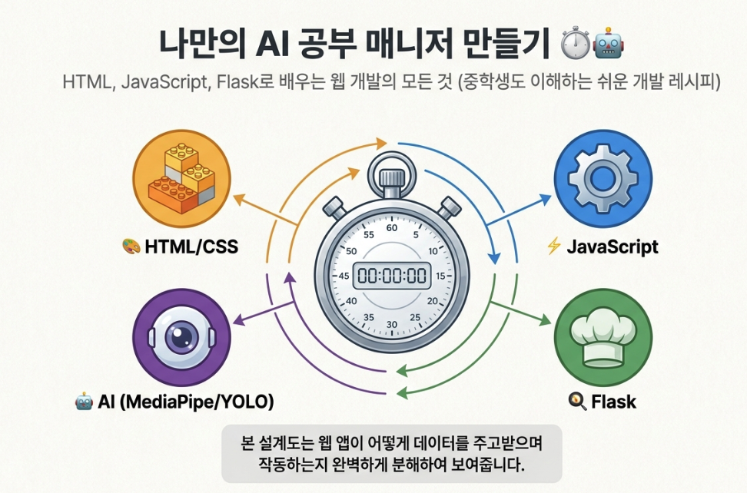

Slide 3





AI 공부 매니저, 이게 뭔가요?
컴퓨터가 내 공부를 감시한다고?!
맞아요! AI가 자동으로 나의 순공 시간(진짜 공부한 시간)을 체크해주는 웹 앱입니다.
과목별 타이머
순공/딴짓 분류
일/주/월 통계
수학, 영어, 국어… 과목마다 시간을 따로 측정해요
진짜 공부 vs 핸드폰·졸음·멍때림 자동 구분!
차트와 그래프로 내 공부 패턴을 한눈에
AI 코멘트 & 알림
"잘한 점", "개선할 점" 매일 피드백 + 실시간 경고

Slide 4




4단계 개발 로드맵
한 번에 다 만들지 않고, 4층짜리 건물을 한 층씩 올립니다. 총 4주(약 1개월) 계획이에요!
Phase 1 주
Phase 2 주
수동 타이머
🏠 1층: 로비 + 공부방
대시보드 + 통계
📊 2층: 성적 게시판
Phase 3주
Phase 4 주
AI 자동 감지
🎥 3층: CCTV + AI 감시실
핸드폰 감지
🕵️ 4층: 탐정 사무소

Slide 5

사용하는 기술 5가지
집 짓기에 비유하면 이렇습니다. 각 기술이 어떤 역할을 하는지 알아볼게요!
HTML — 골조 (뼈대)
CSS — 인테리어
JavaScript — 전기 배선
버튼, 글자, 입력칸의 위치를 잡아주는 구조물
색상, 크기, 둥근 모서리 등 시각적 꾸미기
클릭 반응, 타이머 작동, 서버 통신 담당
Python Flask — 관리실
JSON / CSV — 서류함
데이터 저장, 통계 계산 등 뒷단 처리
과목 목록, 공부 기록을 파일로 보관

Slide 6
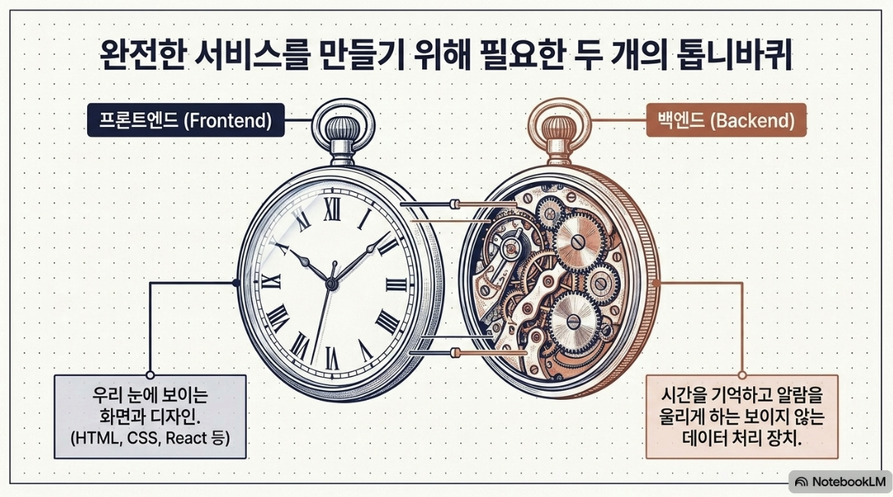

Slide 7
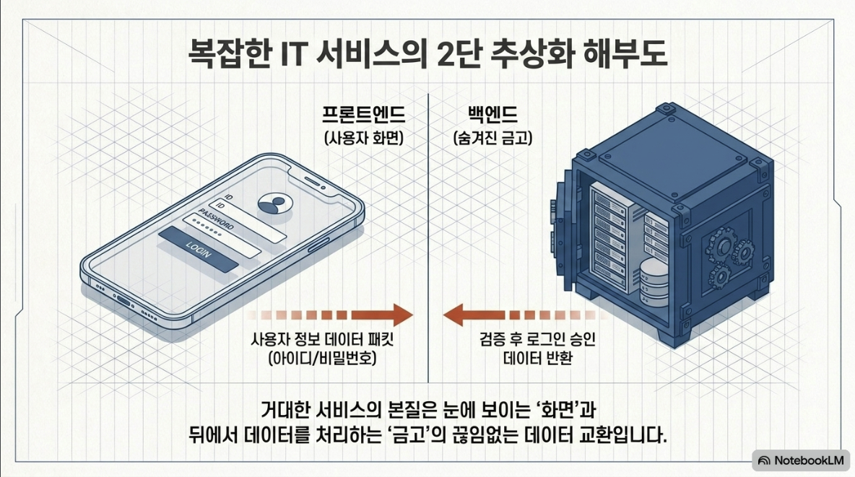

Slide 8
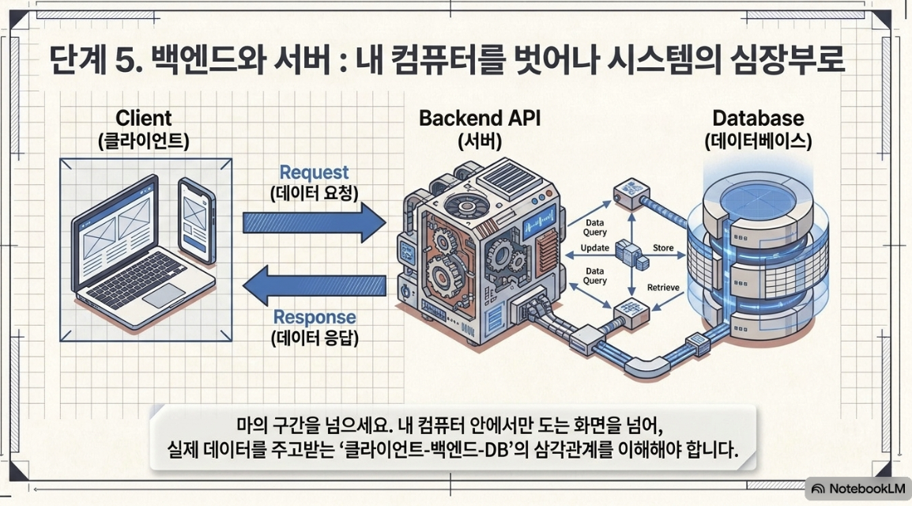

Slide 9
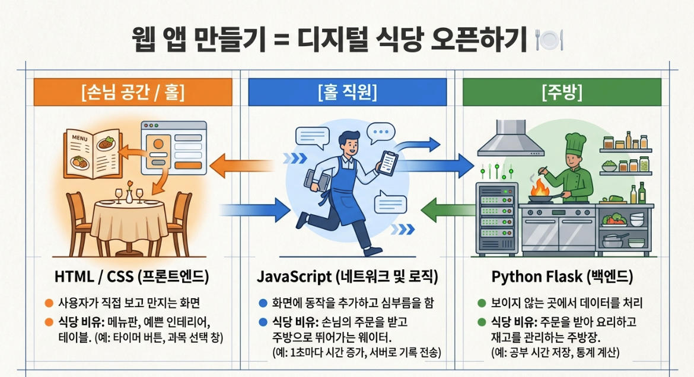

Slide 10
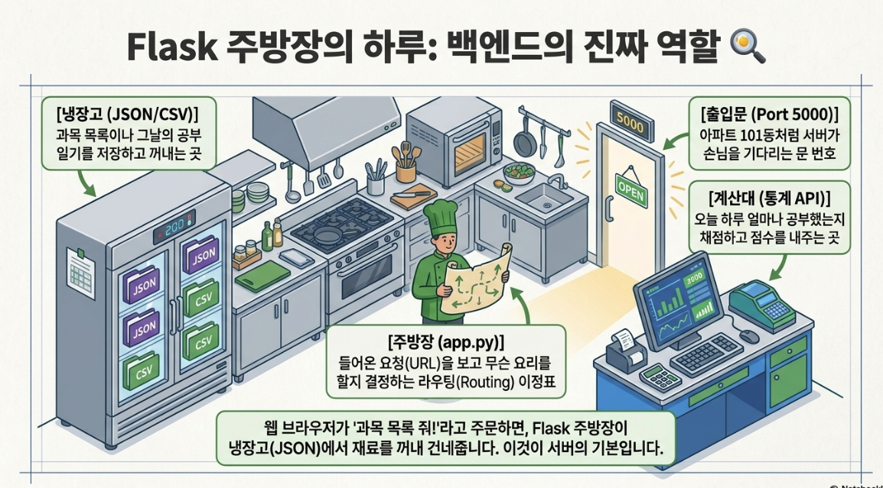

Slide 11
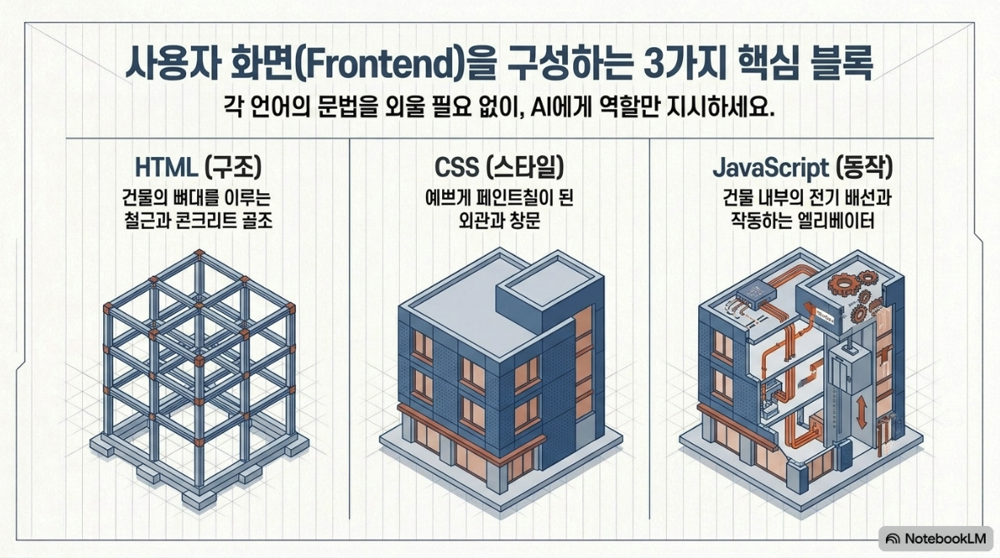

Slide 12
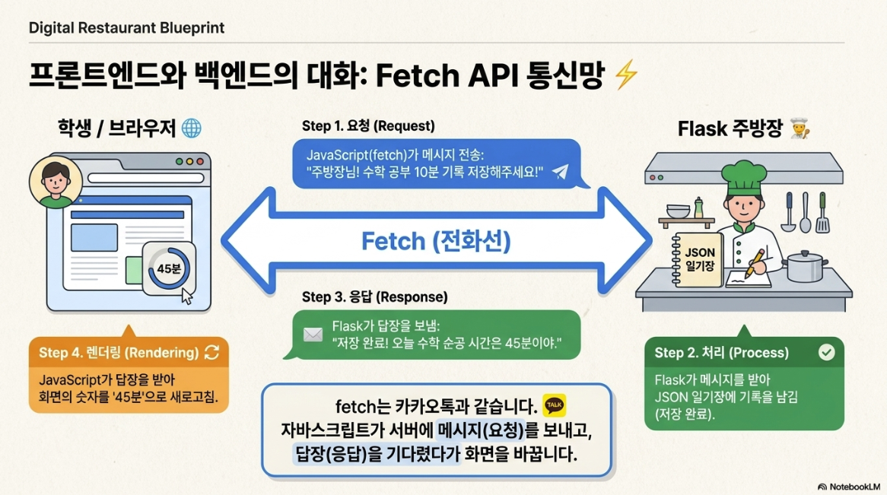

Slide 13
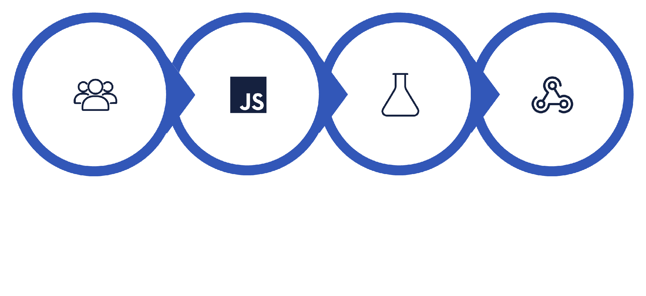
웹 앱의 구조 — 식당 비유
🍽️ 프론트엔드 = 홀
👨‍🍳 백엔드 = 주방
손님이 보는 공간: 메뉴판, 테이블, 인테리어
기술: HTML, CSS, JavaScript
재료 보관, 요리, 레시피 관리
기술: Python Flask
손님 클릭
홀(JavaScript)
주방(Flask)
냉장고(JSON)
손님(사용자)이 버튼을 누르면, JavaScript가 Flask 서버에 요청을 보내고,
Flask는 JSON 파일에서 데이터를 꺼내 처리한 뒤 결과를 돌려줍니다. 식당과 똑같은 구조예요!

Slide 14

프로젝트 폴더 구조
서랍장처럼 정리된 폴더 구조입니다. 어떤 파일이 어디 있는지 한눈에 파악할 수 있어야 해요!
app.py
study-timer/
├── app.py ← 관리실 열쇠 (Flask 메인)
├── requirements.txt← 장보기 리스트
├── static/ ← 꾸미기 도구 서랍
│ ├── css/style.css ← 인테리어 설계도
│ ├── js/timer.js ← 스톱워치 회로
│ ├── js/dashboard.js ← 전광판 회로
│ └── js/webcam.js ← CCTV 회로(Phase3)
├── templates/ ← 화면 도면 서랍
│ ├── index.html ← 현관 로비
│ ├── timer.html ← 공부방
│ └── dashboard.html ← 성적 게시판
└── data/ ← 기록 보관함
├── subjects.json ← 시간표
├── sessions/ ← 일기장 폴더
└── daily_stats.csv ← 일간 성적표
Flask 서버의 심장부. 모든 요청이 여기서 처리됩니다.
static/
CSS, JS, 이미지 등 꾸미기와 동작 파일들
templates/
화면을 구성하는 HTML 파일들
data/
DB 없이 JSON/CSV 파일로 데이터 관리!

Slide 15






기본 용어 사전 ① — 프로그래밍
어려운 용어들을 일상 비유로 쉽게 이해해봐요!
변수
함수
배열
딕셔너리
이름표 붙은 서랍
데이터를 담는 이름 붙은 상자
라면 끓이기 레시피
특정 작업을 묶어놓은 것
출석부
여러 데이터를 순서대로 나열
학생증
"이름: 값" 쌍으로 묶은 데이터
조건문 (IF)
반복문 (Loop)
우산 규칙
"비 오면 우산, 아니면 그냥"
팔굽혀펴기 10번
같은 작업을 여러 번 반복

Slide 16
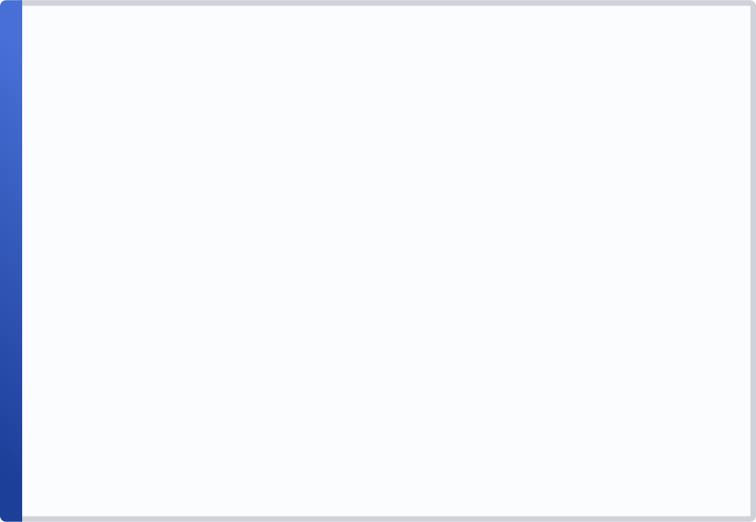
기본 용어 사전 ② — 웹 개발
웹 개발에서 자주 쓰는 단어들, 편의점 비유로 정복해봐요!
서버 / 클라이언트
API / URL / 라우트
fetch
JSON / CSV
서버 = 편의점 직원 (요청 받고 응답)
클라이언트 = 손님 (브라우저)
API = 주문서
(프론트-백 대화 통로)
URL = 집 주소,
라우트 = 안내판
카카오톡 같은 것!
JS가 서버에 메시지를 보내는 함수
JSON = 자기소개 카드 {"이름":"값"}
CSV = 쉼표로 구분된 엑셀 출석부

Slide 17


기본 용어 사전 ③ — AI / 컴퓨터 비전
Phase 3~4에서 등장하는 AI 전문 용어들! 미리 알아두면 나중에 훨씬 쉬워요.
MediaPipe
Face Mesh
EAR
YOLO
구글의 만능 돋보기
얼굴/손/몸 인식 AI
얼굴에 468개 스티커
얼굴 위 468개 점을 찍는 기능
만두 납작함 측정기
눈 세로÷가로 비율
(졸음 감지)
"월리를 찾아라!" AI 버전
사진에서 물체를 찾는 AI
임계값 / 디바운싱
프레임 / confidence
임계값 = 합격선 (60점)
디바운싱 = 엘리베이터 버튼 연타 무시
프레임 = 만화책 한 컷
confidence = AI의 답안 확신도 (0~1)

Slide 18
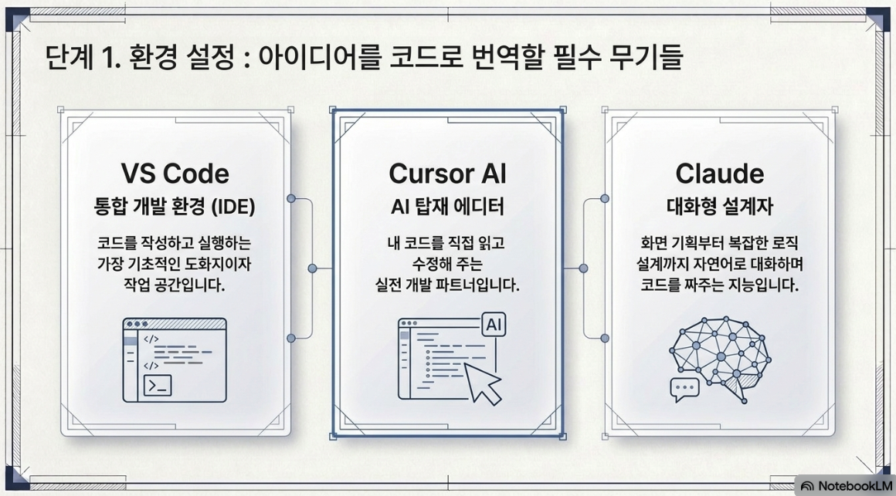

Slide 19
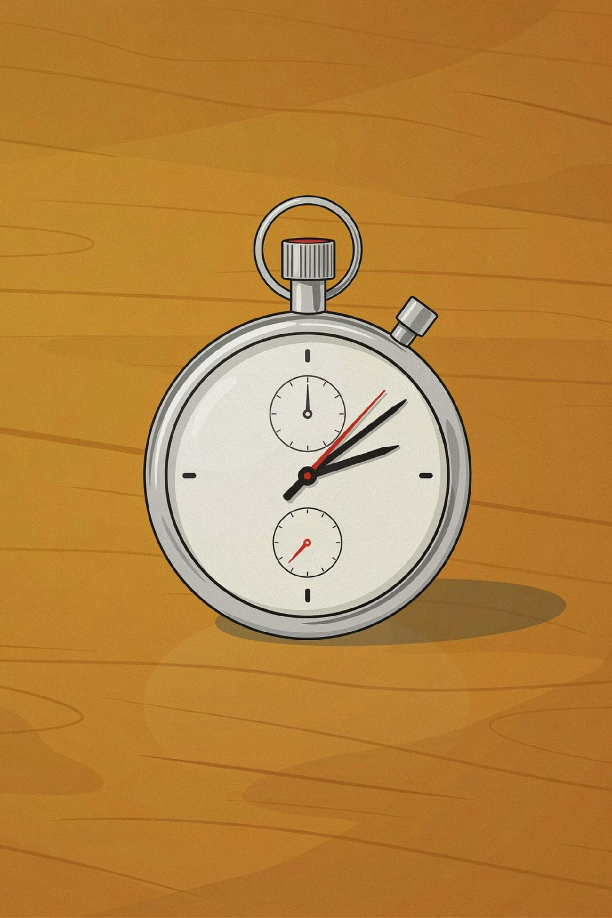

PHASE 1
Phase 1 — 기본 타이머 만들기
기간: 2주 | AI 없음 | 수동 스톱워치
비유: 체육 선생님이 스톱워치를 직접 누르는 것!
01
02
과목 선택 + 추가/삭제
시작/정지 버튼 타이머
내가 공부할 과목을 직접 설정
순공 시간 / 딴짓 시간 실시간 표시
03
세션 기록 저장
공부가 끝나면 JSON 파일에 자동 저장
아직 AI가 없으니 "공부 시작"과 "종료"를 직접 클릭합니다.
나중에 AI가 이 버튼을 대신 눌러줄 거예요!

Slide 20
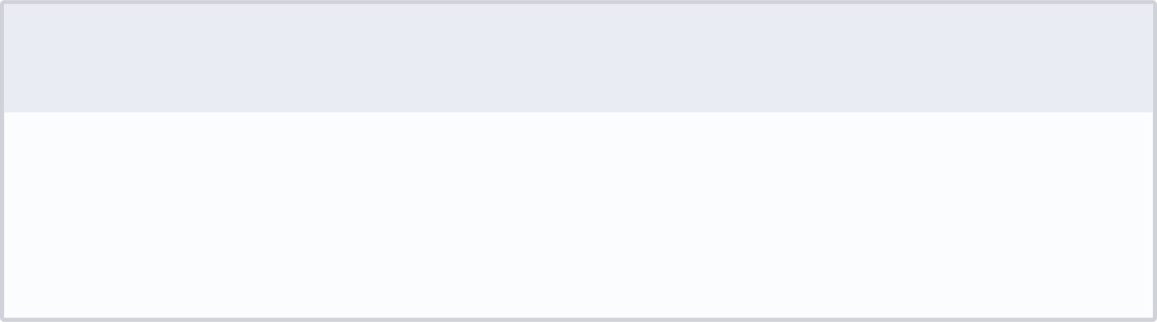
PHASE 1
Flask 서버 만들기 — 주방 설치
Flask = Python으로 만든 미니 주방 세트! URL 하나하나가 주방장이 처리하는 주문이에요.
python app.py 실행 후 http://localhost:5000으로 접속!
GET /
GET /timer
메인 페이지 표시 — 메뉴판 보여주기
타이머 페이지 표시 — 공부방 안내
GET /api/subjects
POST /api/sessions/save
과목 목록 보내기 — 냉장고에서 재료 꺼내기
공부 기록 저장 — 오늘 매출 장부에 적기
@app.route("/") = 건물 안내판 | render_template() = 종이에 인쇄해서 손님에게 건네기

Slide 21




PHASE 1
HTML 화면 설계 — 집의 골조
index.html = 현관 로비
timer.html = 공부방
📌 간판: AI 공부 매니저
🛗 엘리베이터 버튼 4개
📖 공부 시작 | 📊 통계 | ✅ 체크리스트 | ⚙️ 설정
📺 오늘 전광판: 순공 0h 00m | 달성률 0%
📚 현재 과목: 수학
⏱️ 🟢 순공 00:00:00
⏱️ 🔴 딴짓 00:00:00
🎮 [공부 시작] [과목 변경] [종료]
<div>
<button>
빈 상자
스위치
<select>
<input>
자판기
편지 투입구

Slide 22
PHASE 1
CSS 디자인 — 집에 옷 입히기
CSS = 색상, 크기, 분위기 설정. 우리 앱은 신호등 색상 체계를 사용합니다!
🟢 집중/순공/성공
🔴 딴짓/경고/정지
🟡 주의/알림
#4CAF50 초록
"파란불 — 가도 좋다!"
#F44336 빨강
"빨간불 — 멈춰!"
#FFC107 노랑
"노란불 — 조심!"
🔵 보통/중립
⚪ 비활성
#2196F3 파랑
"바다색 — 평범한 정보"
#9E9E9E 회색
"꺼진 전등"
반응형 디자인 = 변신 로봇! PC에서는 펼치고, 태블릿에서는 접힙니다. 화면 크기에 따라 자동으로 레이아웃이 바뀌어요!

Slide 23




PHASE 1
JavaScript 타이머 — 전기 배선
JavaScript = 웹 페이지에 생명을 불어넣는 언어! timer.js가 스톱워치의 내부 회로 역할을 합니다.
변수 — 기억 칩
시작 함수 — 출발 총소리
과목명, 순공 시간, 현재 상태를 메모리에 기억
1초마다 째깍거리는 알람 시계를 시작시킴
틱 함수 — 째깍째깍
fetch — 카카오톡
매초 순공 또는 딴짓에 +1초를 더함
서버에 "저장해줘!" 메시지를 보내는 역할
setInterval = 알람 시계: "1초마다 째깍!" 반복 실행
clearInterval = 알람 끄기: "이제 그만 울려!"

Slide 24

PHASE 1
JSON 데이터 — 공부 일기장
subjects.json = 시간표
sessions/2026-07-28.json = 7월 28일 일기
{
"subjects": [
{
"name": "수학",
"daily_goal": 60,
"weekly_goal": 300,
"color": "#4CAF50"
},
{
"name": "영어",
"daily_goal": 40,
"weekly_goal": 180,
"color": "#2196F3"
}
]
}
{
"date": "2026-07-28",
"sessions": [
{
"subject": "수학",
"start": "16:00",
"end": "17:15",
"focus": 48,
"distract": 27,
"focus_rate": 64
}
]
}
JSON = 자기소개 카드: "이름: 값" 형태의 텍스트 파일. 메모장으로 열어서 직접 확인할 수 있어요!

Slide 25
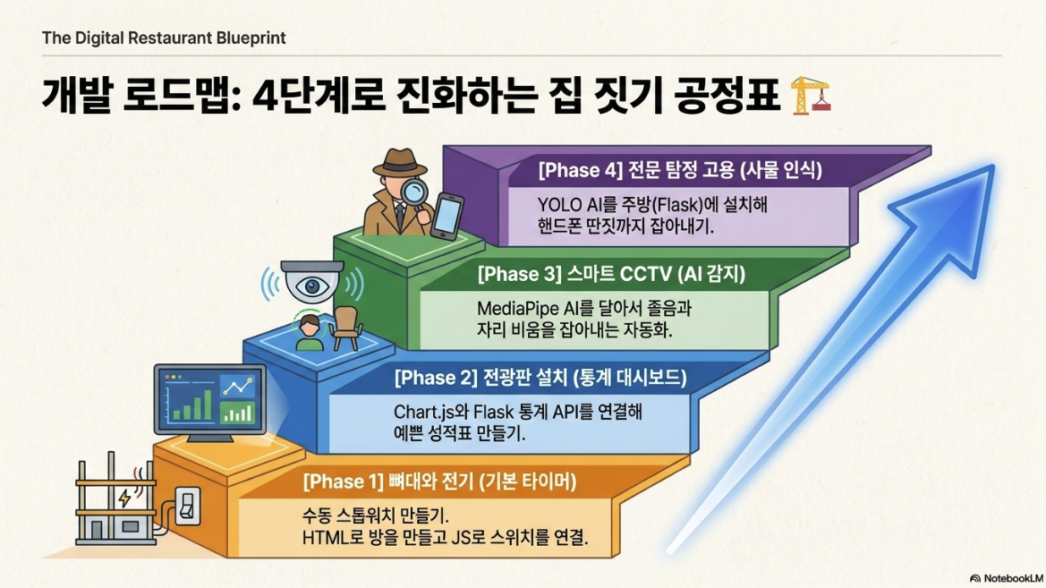

Slide 26
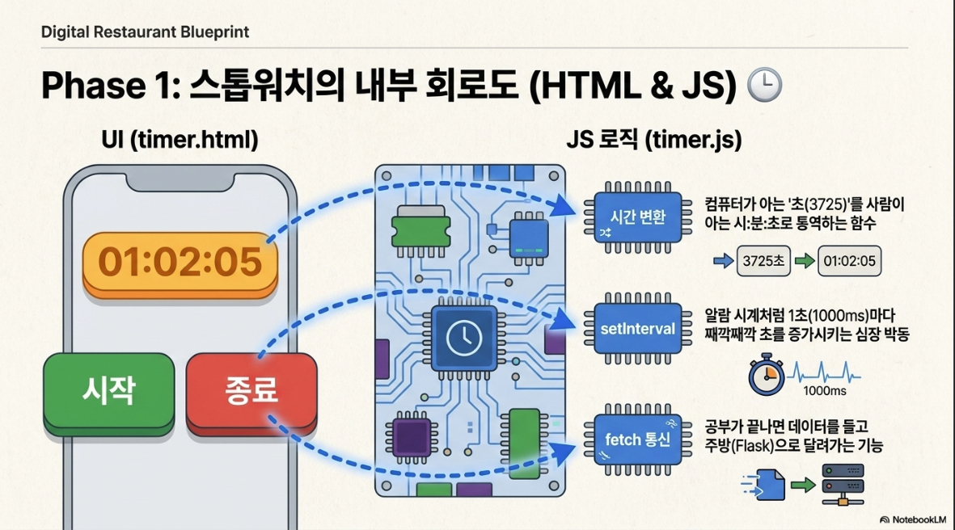

Slide 27
PHASE 1
Phase 1 개발 순서
집 짓기 공정표처럼, 순서를 지켜야 무너지지 않아요! 총 10단계로 진행합니다.
01
02
Flask 서버 기본 틀
메인 페이지 HTML
주방 설치 + 가스 연결
로비 만들기
03
04
과목 설정 화면 + CRUD API
subjects.json 설계
관리실 + 주문서 시스템 설치
냉장고 설치 + 시간표 넣기
05
06
과목 관리 JS
타이머 화면 HTML + JS
관리실 전기 배선
공부방에 시계 설치 + 건전지 넣기
07
08
세션 저장 API
세션 리포트
일기장 서랍 설치
성적표 출력기 설치

Slide 28


PHASE 2
Phase 2 — 대시보드 & 통계
기간: 4주 | 차트 + AI 코멘트
비유: 선생님이 시험지를 걷고 → 채점하고 → 성적표를 만드는 것!
📅 일간/주간/월간 통계
날짜별 공부 데이터를 한눈에 볼 수 있는 대시보드
📊 차트 시각화
과목별 막대 그래프, 순공/딴짓 파이 차트
📁 CSV 저장
통계를 CSV로 저장해 엑셀로 열기 가능!
🤖 AI 코멘트
5가지 항목의 자동 피드백 코멘트 생성
Phase 1에서 쌓인 데이터를 눈에 보이게 만드는 단계!
숫자를 그림으로 바꾸는 마법이에요.

Slide 29
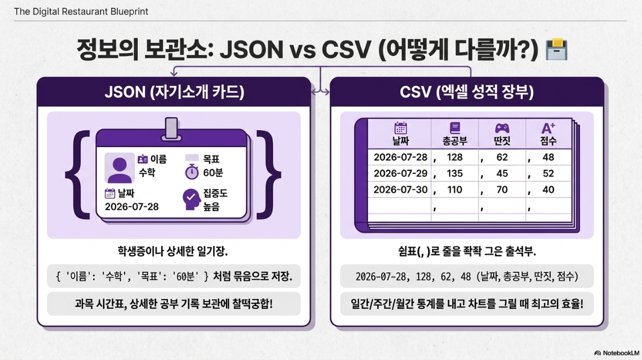

Slide 30
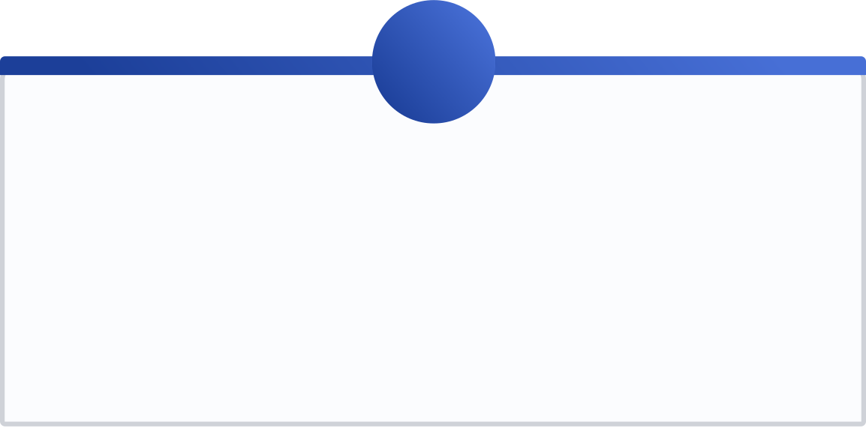
PHASE 2
CSV 파일 — 성적 장부
CSV = 쉼표로 구분된 데이터. 엑셀 출석부처럼 생겼고, 엑셀로 바로 열 수 있어요!
날짜,순공,딴짓,핸드폰,졸음,멍때림,수학,영어,순공률
2026-07-28,128,62,25,7,15,48,30,67%
2026-07-27,115,70,30,10,18,40,25,62%
2026-07-26,142,50,20,5,10,55,35,74%
daily_stats.csv
weekly_stats.csv
monthly_stats.csv
일일 성적표
하루 1줄씩 기록
주간 평가서
일주일에 1줄씩 기록
가정통신문
한 달에 1줄씩 기록
첫 줄 = 과목명(header), 나머지 줄 = 점수(data). CSV의 최대 장점: 엑셀로 바로 열어볼 수 있다!

Slide 31




PHASE 2
Chart.js — 자동 그래프 기계 📊
수학 시간에 모눈종이에 점 찍고 선 잇는 걸, 자동으로 해주는 도구! 데이터만 넣으면 차트가 알아서 그려집니다.
가로 막대 차트
도넛 차트
체력 게이지처럼 생긴 모양
과목별 순공 vs 목표 비교
피자 조각처럼 생긴 모양
순공/딴짓 비율 한눈에
선 그래프
세로 막대 차트
주식 차트처럼 생긴 모양
일별 순공 시간 추이
빗자루 세워놓은 모양
요일별 공부량 비교

Slide 32

PHASE 2
AI 코멘트 — 자동 생활기록부 🤖
담임선생님이 매일 써주는 생활기록부 코멘트를 자동으로!
사실 진짜 AI가 아니라 점수에 따라 미리 정해진 문장을 골라주는 자판기예요.
① 잘한 점
순공률 80% 이상 → "집중력 최고!" / 어제보다 높으면 → "발전 중!"
② 개선할 점
0분인 과목 존재 시 → "이 과목을 오늘 하지 않았어요"
③ 딴짓 분석
핸드폰 30분 이상 → "핸드폰을 다른 방에 두세요"
④ 추천
순공률 낮으면 → "25분 집중 + 5분 휴식 (뽀모도로)" 추천
⑤ 다음 목표
목표 미달 시 → "내일은 10분 더 해볼까요?"

Slide 33

PHASE 2
통계 API — Flask 채점 시스템
Flask 주방에 채점 코너가 생겼어요! 각 URL을 호출하면 계산된 통계를 돌려줍니다.
/api/stats/daily
/api/stats/weekly
오늘 세션 합산 → 순공률 계산
📝 오늘 시험 채점
7일 합산 → 최고/최저 요일 비교
📋 주간 테스트
/api/stats/monthly
/api/stats/comments
30일 합산 → 주차별 추이 분석
📊 월말고사
5가지 코멘트 자동 생성
📄 생활기록부
세션 불러오기
교시 점수 합산
과목별 달성률
성적표 전송

Slide 34




PHASE 2
Phase 2 개발 순서
전광판 설치 공정표! 기초부터 심화로 차근차근 올라갑니다.
일간 통계 API + 차트 그리기
대시보드 HTML + Chart.js 연결
오늘 채점 계산기 + 전광판 켜기
전광판 틀 만들기 + LED 모듈 설치
주간/월간 + CSV 내보내기
코멘트 로직 + CSV 저장
주간/월간 전광판 + 성적표 다운로드
코멘트 자판기 설치 + 장부 자동 기록

Slide 35

PHASE 3
Phase 3 — MediaPipe AI 자동 감지
기간: 3주 | 드디어 진짜 AI 등장!
비유: 체육 선생님이 옆에서 지켜보며 자동으로 스톱워치를 눌러주는 것!
👤 자리 이탈 감지
😴 졸음 감지
😶 고개 돌림 감지
얼굴이 안 보이면 자동으로 딴짓 기록
눈 감김 비율(EAR)로 졸음 자동 감지
멍때림 및 딴 곳 보기 자동 인식
🔔 실시간 알림
"집중해 주세요!" 경고 + "대단해요!" 응원
Phase 1~2: 수동 스톱워치
→ Phase 3: AI가 대신 눌러줌! 손 안 대도 되는 마법!

Slide 36

PHASE 3
MediaPipe란? — 컴퓨터 비전 만능 돋보기 🔍
MediaPipe = 구글이 만든 AI 만능 돋보기! 이 돋보기로 사람 얼굴을 보면, 468개 스티커가 자동으로 딱딱딱 붙습니다!
Face Mesh — 성형외과 격자선
✅ 브라우저에서 바로 실행
✅ 완전 무료
얼굴에 정확히 468개 점을 찍어 표정과 방향을 분석합니다
구글이 무상 제공
서버 불필요!
Face Detection — 자동 출석 체크
✅ 초당 10회+ 분석
얼굴 있으면 O, 없으면 X. 빠르고 가벼워요!
실시간으로 빠르게!

Slide 37
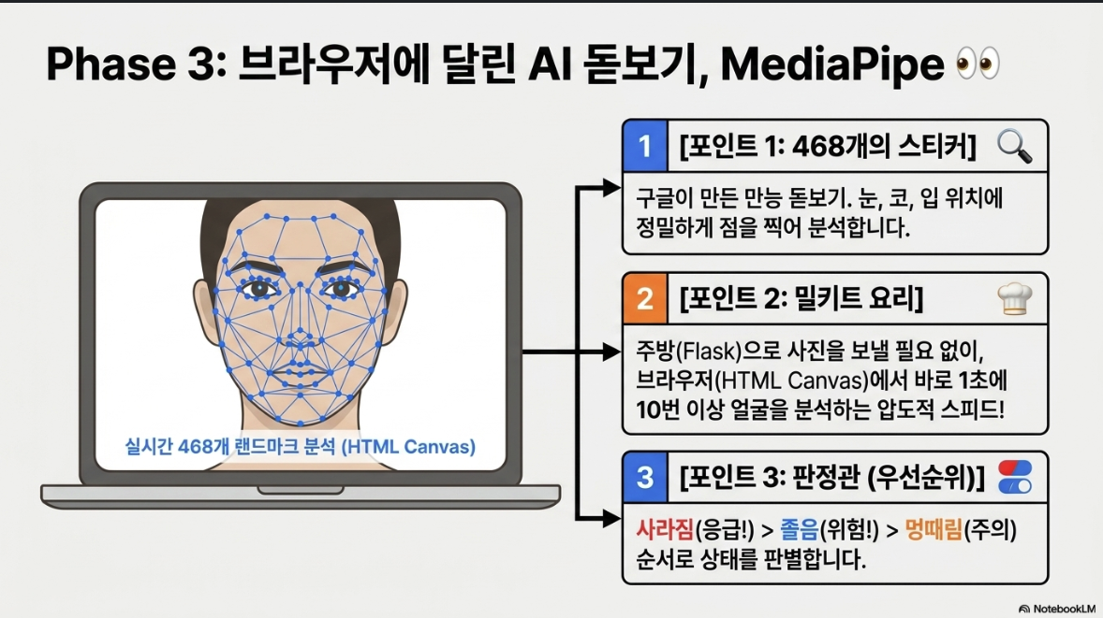

Slide 38
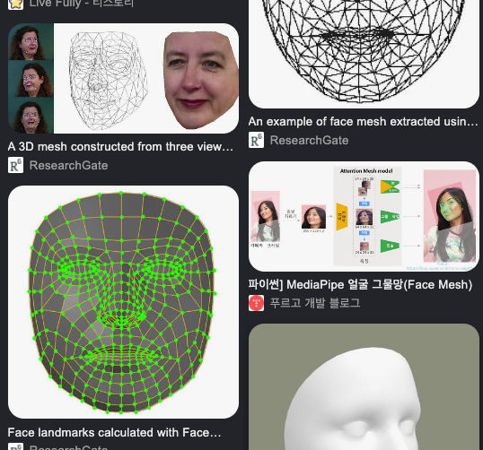

Slide 39
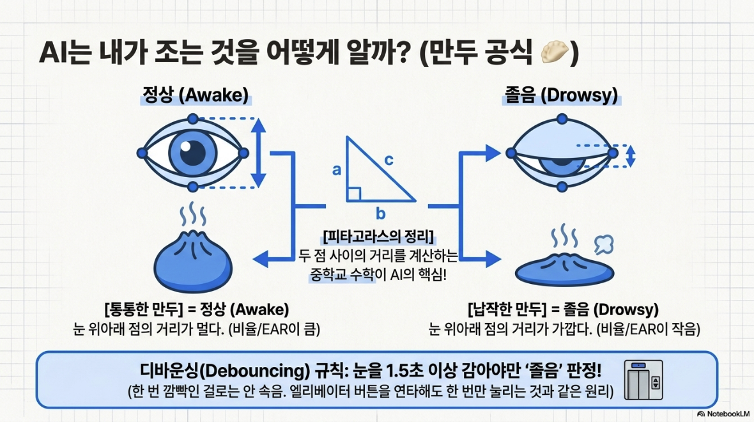

Slide 40

PHASE 3
웹캠 연결 — CCTV 설치 📷
getUserMedia = "카메라 써도 되나요?" 허가 요청 함수. 사용자가 "허용"을 클릭하면 웹캠 영상이 화면에 나타납니다!
카메라 요청
사용자 허용
영상 표시·분석
카메라 설정
왜 풀HD가 아닌가요?
해상도: 640 × 480 픽셀
방향: 전면 카메라 (셀카 방향)
고화질이면 컴퓨터가 헐떡거려요! 640×480이면 AI 분석에 충분하면서도 가볍습니다. 시험지에 이름 쓸 때 붓펜은 필요 없잖아요!

Slide 41
PHASE 3
자리 이탈 감지 — 자동 출석 체크 🚶
얼굴이 안 보이면 = 자리를 비웠다! 매 0.1초마다 얼굴이 있는지 확인합니다.
0.3초
1초+
교재 보려고 고개 숙임 → 무시 (공부 중!)
연속 미감지 → 자리 이탈 판정!
1
2
3
4
0.5초
10초+
재채기 → 무시 (생리 현상)
간식 가지러 감 → 확실히 자리 이탈!
디바운싱 = 엘리베이터 버튼! 연타해도 한 번만 인식. 한 번 안 보인다고 결석 처리는 억울하니까요! 😅

Slide 42
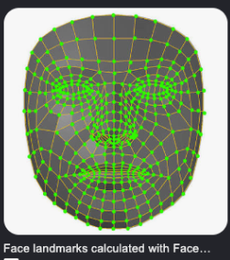
PHASE 3
졸음 감지 — EAR 측정기 😴
EAR = 눈의 세로 ÷ 가로 = 만두 납작함 측정기! 중학교 수학의 피타고라스 정리로 두 점 사이 거리를 계산합니다!
🥟 통통한 만두 (눈 열림)
🫓 납작한 만두 (눈 감김)
EAR = 0.30
→ 깨어있다! 🟢
EAR = 0.10~0.15
→ 졸고 있다! 😴
일반 눈 깜빡임
졸음 판정
활짝 뜬 눈
EAR 0.10, 0.2초
무시 (정상 반응)
EAR 0.15, 1.5초 이상
→ 졸음 감지! 😴
EAR 0.30
깨어있음 🟢
판정 기준: EAR < 0.20이 1.5초 이상 지속되면 → 졸음! 피타고라스 정리가 여기서 쓰인다는 것, 알았나요? 😄

Slide 43
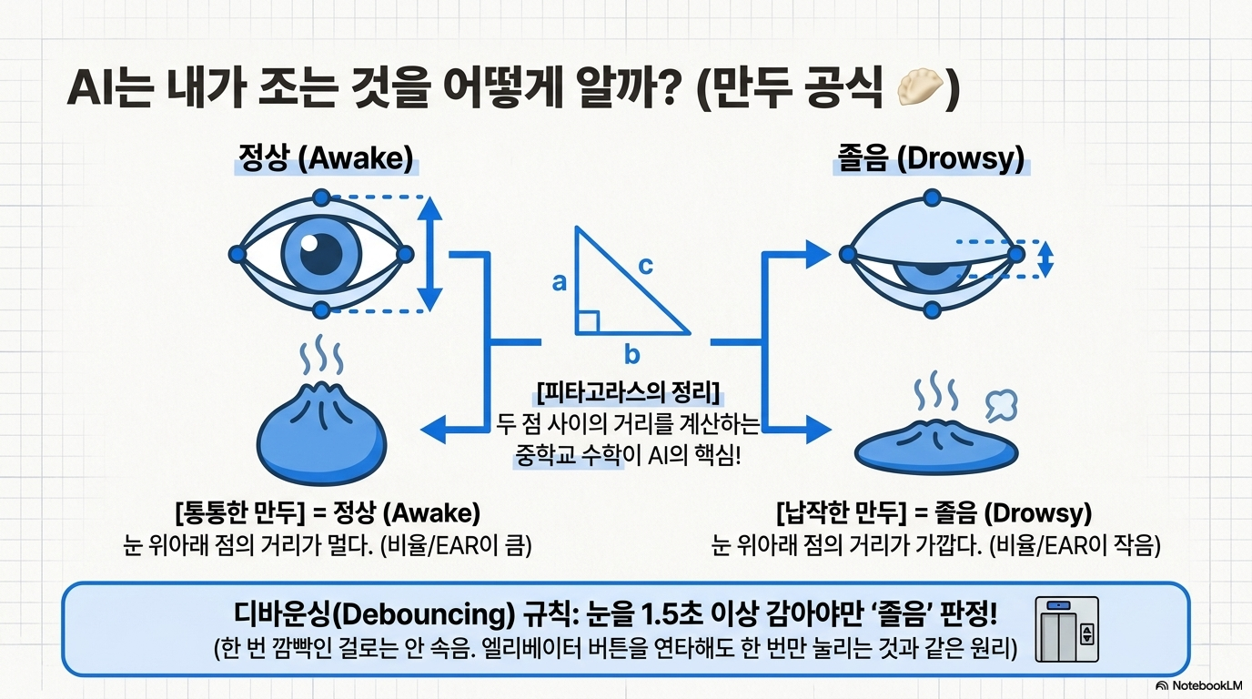

Slide 44
PHASE 3
고개 방향 감지 — 시소 기울기 체크 😶
코가 얼굴 중앙에 있는지 확인! 코가 한쪽으로 쏠리면 시소가 기울어진 것 = 멍때림입니다.
점점 강해지는 경고 (선생님의 인내심)
⚖️ 시소 수평
↗️ 시소 기울어짐
코가 중앙 → 정면 응시 → 집중!
코가 한쪽 쏠림 → 고개 돌림 → 멍때림!
2초 — 아직 참음
경고 없음
10초 — 귓속말
"집중해 주세요!"
30초 — 어깨 두드림
"30초째 다른 곳을 보고 있어요!"
1분 — 책상 앞에 서기
"쉬는 시간인가요?"

Slide 45
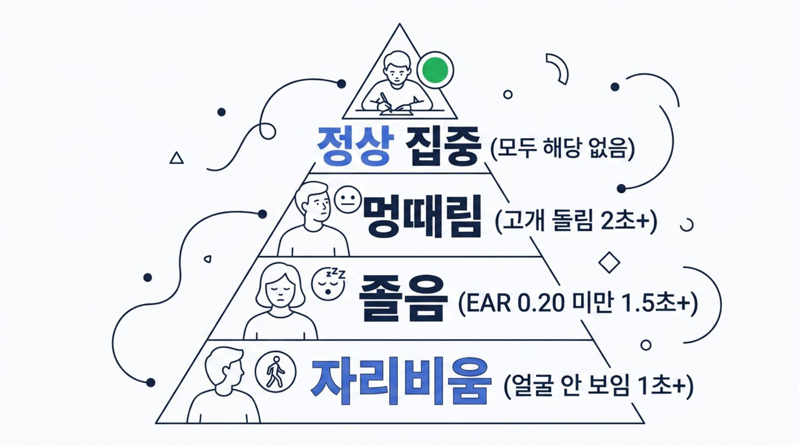

PHASE 3
종합 판별 + 알림 — 응급실 분류 🏥
최종 판정관 = 병원 응급실 분류! 가장 심각한 것부터 우선 판정합니다.
처벌만 하는 선생님은 나쁜 선생님! 25분 연속 집중 → "대단해요! 5분 쉬어도 돼요!" 칭찬도 해야 동기부여가 됩니다! 🎉

Slide 46
PHASE 4
Phase 4 — YOLO 핸드폰 감지 📱
기간: 5주 | 물체 인식 AI 추가
Phase 3 의사 + Phase 4 탐정 = 합동 수사!
🩺 Phase 3 — MediaPipe (의사)
🕵️ Phase 4 — YOLO (탐정)
얼굴 전문 분석가
"이 학생 졸려 보입니다"
물체 찾는 전문가
"손에 핸드폰을 들고 있습니다!"
📱 핸드폰 (cell phone)
☕ 컵/병 (cup, bottle)
👤 사람 (person)
핸드폰 사용 시간 자동 기록
음료 마심 → 휴식 추정
다른 사람 등장 → 대화 추정
YOLO = You Only Look Once (한 번만 봐!) 사진을 딱 한 번 보고 물체의 종류와 위치를 알아냅니다.
2초마다 탐정 파견 → 핸드폰 발견 시 딴짓 기록!

Slide 47
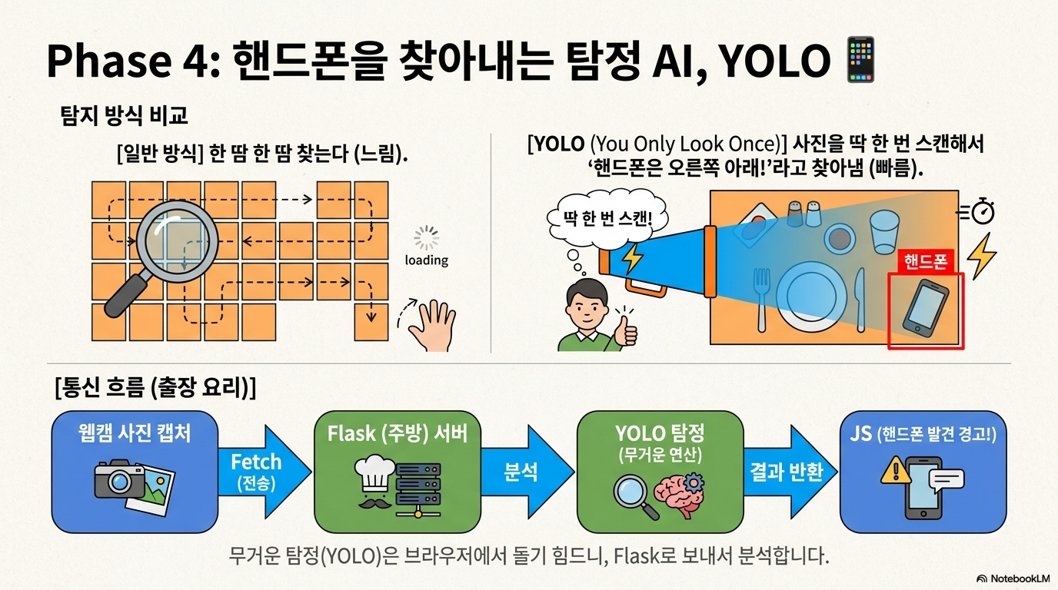

Slide 48
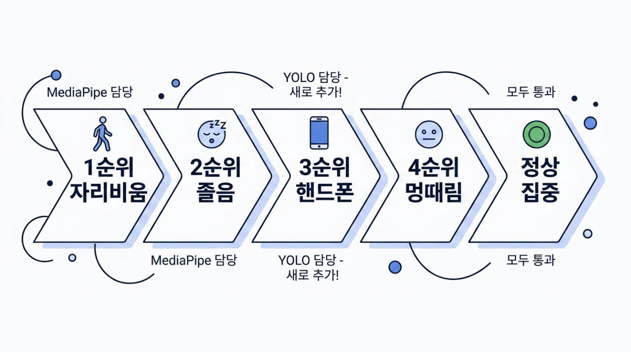
PHASE 4
Phase 4 — 최종 종합 판별
의사(MediaPipe) + 탐정(YOLO) 합동 회의 결과! 딴짓 5종 세분화가 완성됩니다.
📱 핸드폰
😴 졸음
YOLO 탐지
MediaPipe EAR
😶 멍때림
🚶 자리비움
MediaPipe 고개
MediaPipe 얼굴
❓ 기타
분류 불가 딴짓

Slide 49
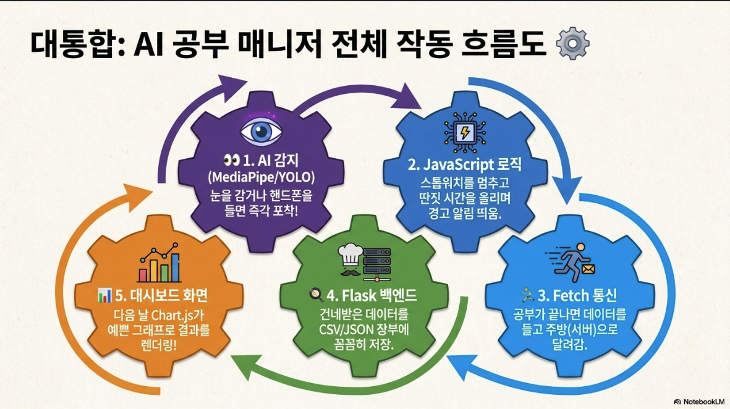

Slide 50

핵심 원칙: 한 층씩 차근차근! 🏗️
집 짓기의 순서를 반드시 지켜야 합니다. 벽도 없는데 스마트 도어락을 달 수 없듯이, 기본 기능 없이 AI를 붙이면 다 무너져요!
AI는 나중에 (Phase 3~4)
1
스마트홈은 집이 완성된 후에!
로직 다음 (JS + Flask)
2
스위치에 전선 연결
데이터 설계 (JSON/CSV)
3
수도관, 전기 배선
UI 먼저 (HTML/CSS)
4
벽과 문을 먼저 세운다!
화면(UI) 없이 로직 테스트 불가 → 기본 기능 없이 AI 불가. 차근차근, 한 층씩!

Slide 51
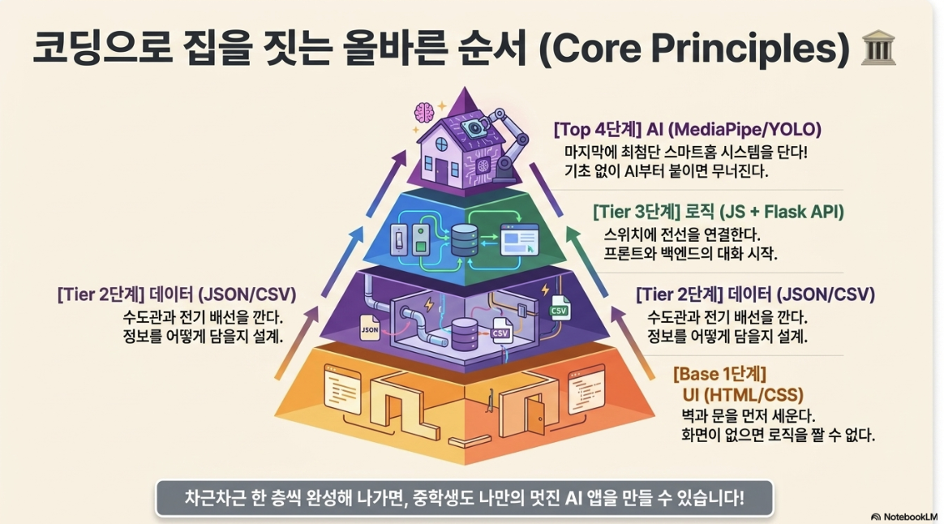

Slide 52



감사합니다! 🎉
AI 공부 매니저 — 개발 시나리오 총정리
대상
중학교 2학년 코딩 수업
기술 스택
Flask + HTML/CSS/JS + JSON/CSV
AI 기술
MediaPipe (얼굴) + YOLO (물체)
개발 기간
총 2주 (약 4일 과정) · 4단계
다음 시간: Phase 1 실습 — Flask 서버 만들기! 이제 직접 코딩해봐요! 💻

Slide 53
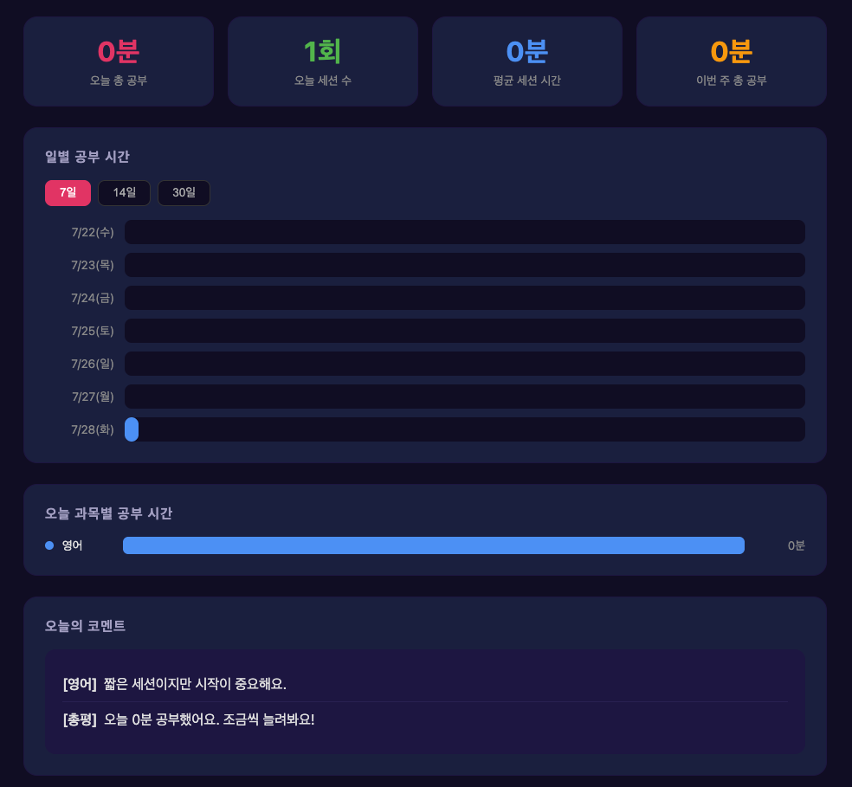
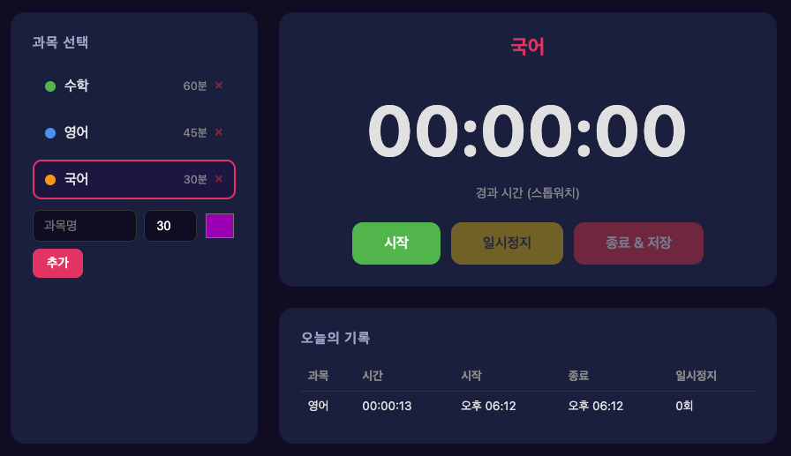
1단계 소스 코드를 완성해 주세요. flask를 통한 UI부터 제작해 주세요. 입력부터 타이머 동작 등등 html 파일로 만들어 주세요. flask를 이용하여 / 화면에 띄워 주세요. 크게 입력, 통계, 코멘트를 연결하여 보여주고 두개의 페이지로 구분하면 좋을 듯 합니다.

Slide 54
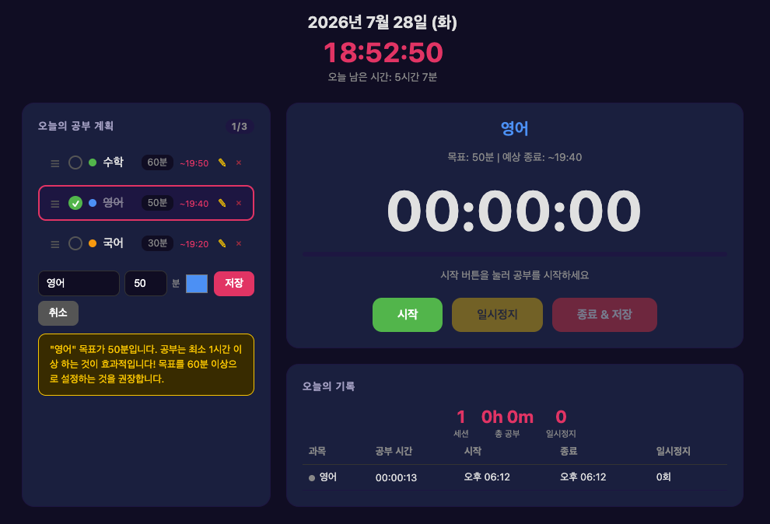
todoList 처럼 편집 쉽게 이동도 편하게 해 주세요. 날짜 및 시간이 명시가 안 되었어요.
이 부분은 todoList + 타이머가 함께 움직여야 합니다. 시간을 넣을때도 지금 현재 시간을 바탕으로 몇시까지 진행할 수 있는지를 체크해 주세요. 공부도 짧게 하는 것보다는 길게 하는 것이 효과가 좋다. 짧게 하려고 할때는 적어도 1시간은 해야 한다고 경고도 주고 해 주세요.

Slide 55
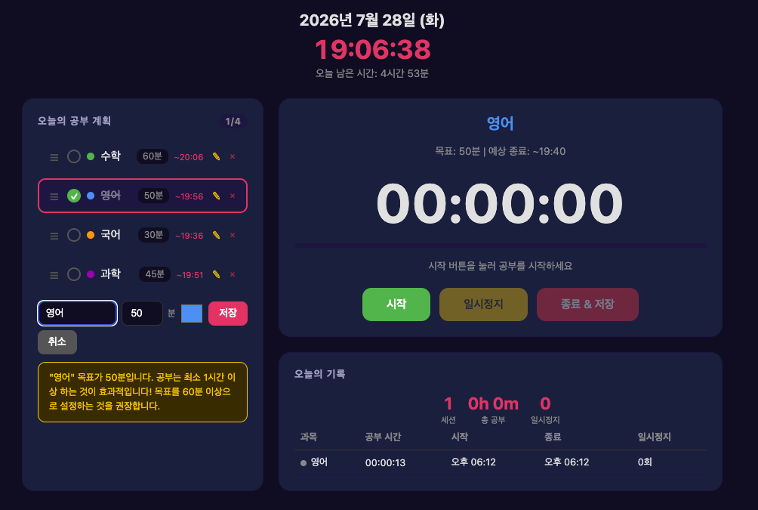
플러스 버튼을 주어서, 오늘의 공부 계획에 추가할 수 있도록 해 주세요. 지금은 수정과 생성이 좀 복잡합니다. 안되는 것 같아요.
편집, 추가 명확하지가 안해요. 그리고 멀티 선택이 안되게 해 주세요. 하나만 선택해야 합니다.
그리고 단순 나열이 아니라, 우선순위 나열입니다. 수학 60분, 영어 50분, 국어 30분 등등 순차적으로 이루어져 있습니다. 그래서 마감 시간이 영어 같은 경우에 수학한 다음에 영어 50분이기때문에 더 마감 시간이 늘어나야 합니다. 그리고 마찬가지로 국어는 수학+영어+ 국어 시간까지 포함시켜야 합니다. 그래야 마지막 시간을 알 수가 있습니다.
좀더 심플하게 수정해 주세요. 시작-일시정지-종료&저장이 안됩니다. 더미 데이터를 통해서 테스트 가능하게 해 주세요.

Slide 56
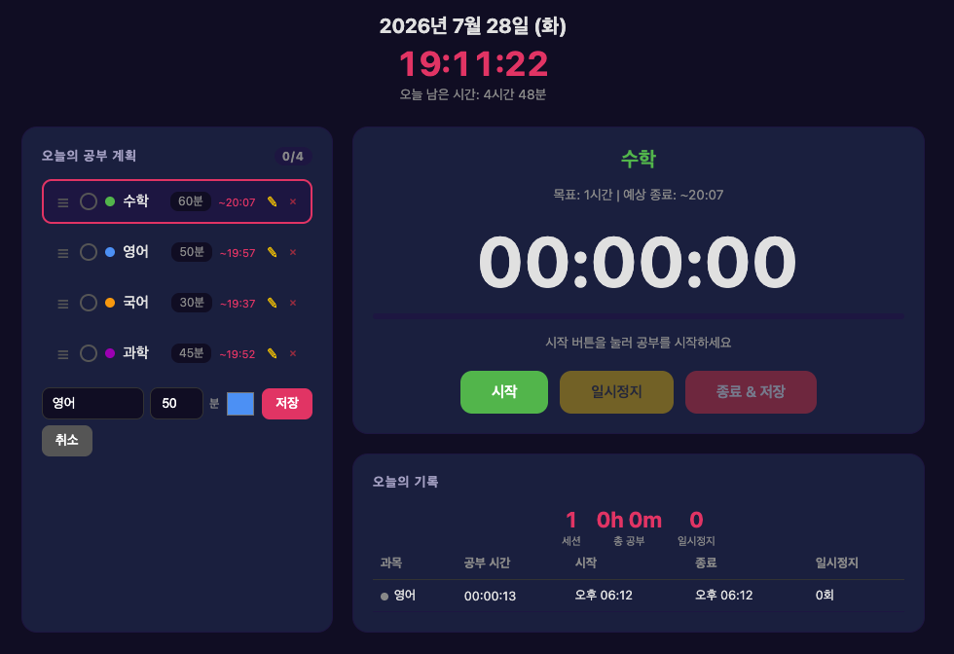
왼쪽 영역을 너비를 조금 더 확대 해 주세요. 우선순위가 의미가 없다. 우선순위 배열을 1,2,3로 하여 먼저 실행하는 부분입니다. 라디오 버튼이 지금은 필요가 없다. 이를 바탕으로 누적된 시간을 표시할 수가 있다. 연필 편집 툴도 필요가 없다. 선택되면 바로 수정하는 부분과 시작 활성화시켜 주세요. 아무거도 선택하지 않으면 추가 가능하도록 해 주세요. 단순화시켜 주세요.

Slide 57
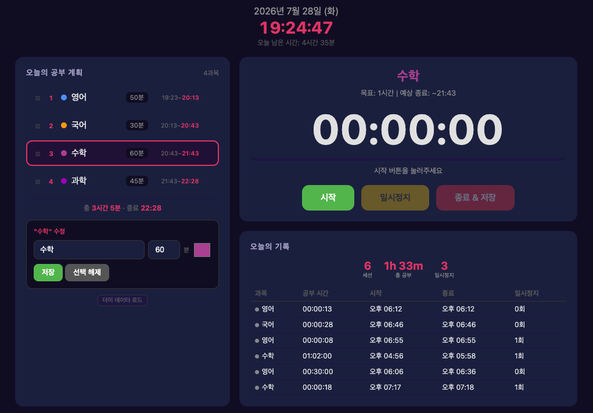
왼쪽 영역을 너비를 조금 더 확대 해 주세요. 우선순위가 의미가 없다. 우선순위 배열을 1,2,3로 하여 먼저 실행하는 부분입니다. 라디오 버튼이 지금은 필요가 없다. 이를 바탕으로 누적된 시간을 표시할 수가 있다. 연필 편집 툴도 필요가 없다. 선택되면 바로 수정하는 부분과 시작 활성화시켜 주세요. 아무거도 선택하지 않으면 추가 가능하도록 해 주세요. 단순화시켜 주세요.

Slide 58
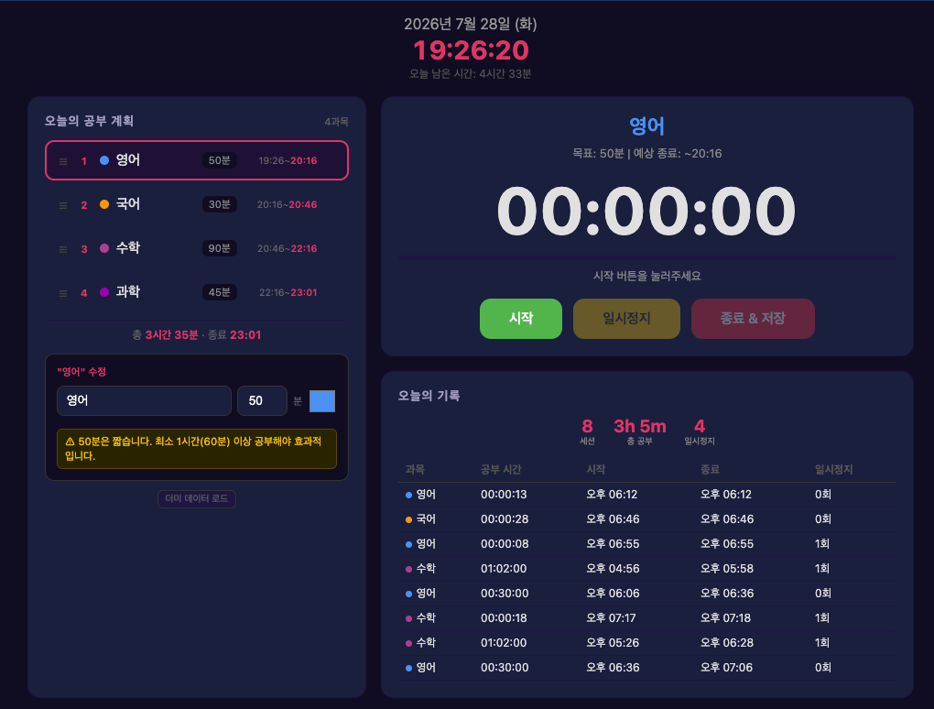
저장, 선택 해제도 삭제해 주세요. 바로 반영해 주세요. 자주 바뀔 수 있으므로 바로 반영하는 것이 좋을 듯 합니다.
과목을 선택하지 않으면 다른 배경이나 다른 곳을 선택하면, 바로 선택 해제해 주세요.
과목 선택이 전혀 안됩니다. 상단에 전체 해제 버튼이 있었으면 합니다

Slide 59
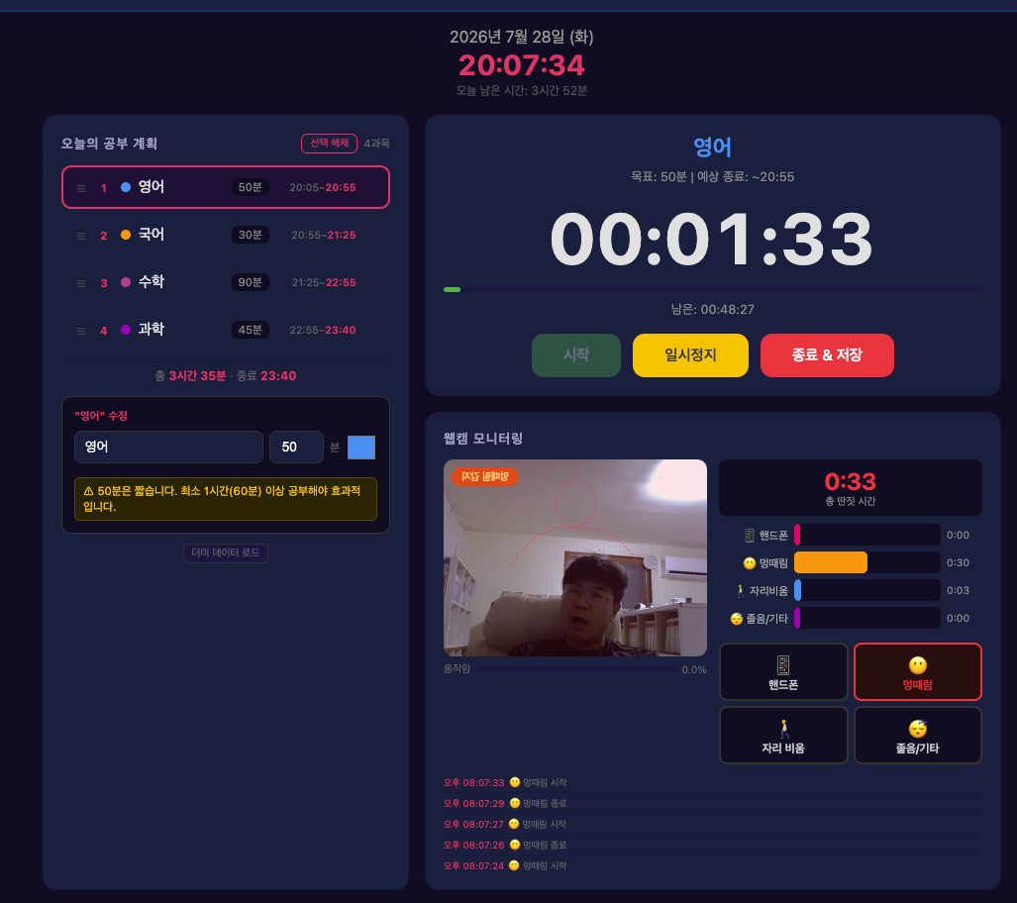
시작을 누르면, 이제는 컴퓨터 비전으로 순공이 아닌 부분을 체크해 주세요. 오늘의 기록을 바꿨으면 다른 창으로 바뀌어 아래처럼 체크해 주세요.
* 핸드폰
* 멍때림
* 자리 비움
* 졸음 + 기타
이렇게 체크가 가능할까요? 컴퓨터 비젼으로 나를 맞쳐 주세요. 나를 모니터링 해 주세요. 이 부분도 윤곽선을 찾고 여기에 나를 맞추어 하는 것이 어떨까요? 간단하게 UI를 만들어 주세요. 왼쪽-가운데-오른쪽 (3개의 영역으로, 오른쪽에 딴짓 시간으로 막대 그래프로 보여주느것이 어떨까요?)
새 페이지가 아니라, 여기에서 시작 누르면 오늘의 기록 감추고 이 부분에 웹캠 모니터링 오른쪽 영역을 확대하여 여기에 4가지 상태 표시(막대 그래프로) 해 주세요.

Slide 60
이어서 하기

Slide 61
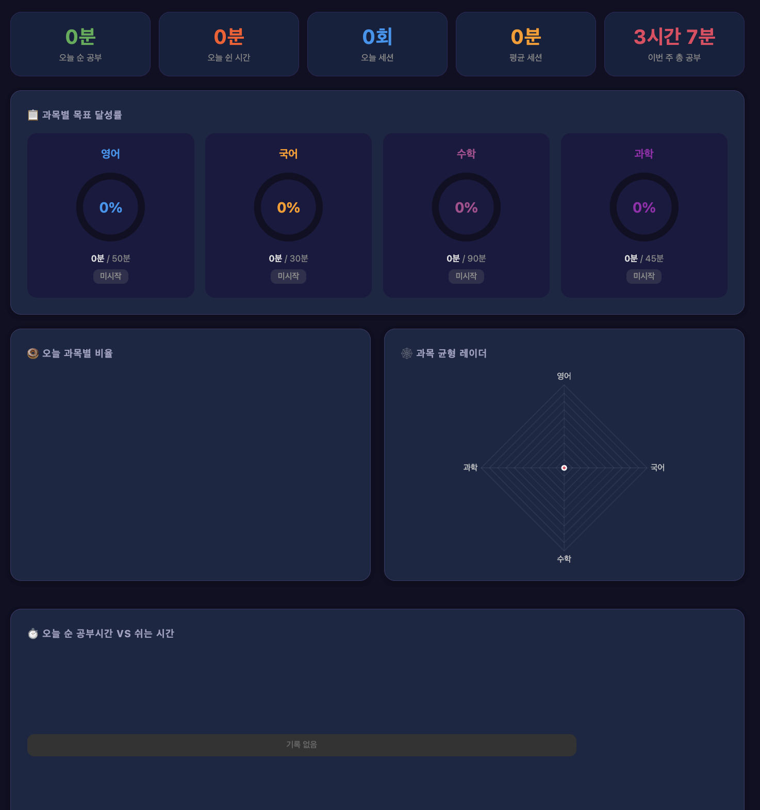
대시보드를 업데이트 할 예정입니다. 과목별로 구분했으면 좋겟습니다. 좀더 다양한 차트를 사용해주세요. 막대 그래프가 와 닿지가 안해서요. 우리는 과목별 투두 리스트결과로써의 할당량을 쉽게 보기 원하면, 순 공부시간을 알고 싶다. 그래서 공부하지 않는 부분도 동시에 알려세요.
보기 편하기 인포그래프 형태로 마지막 AI 코멘트에 들어가는 것이 어떨까요? 한 눈에 나의 공부 상태를 볼 수 있으면 좋겠습니다.

Slide 62
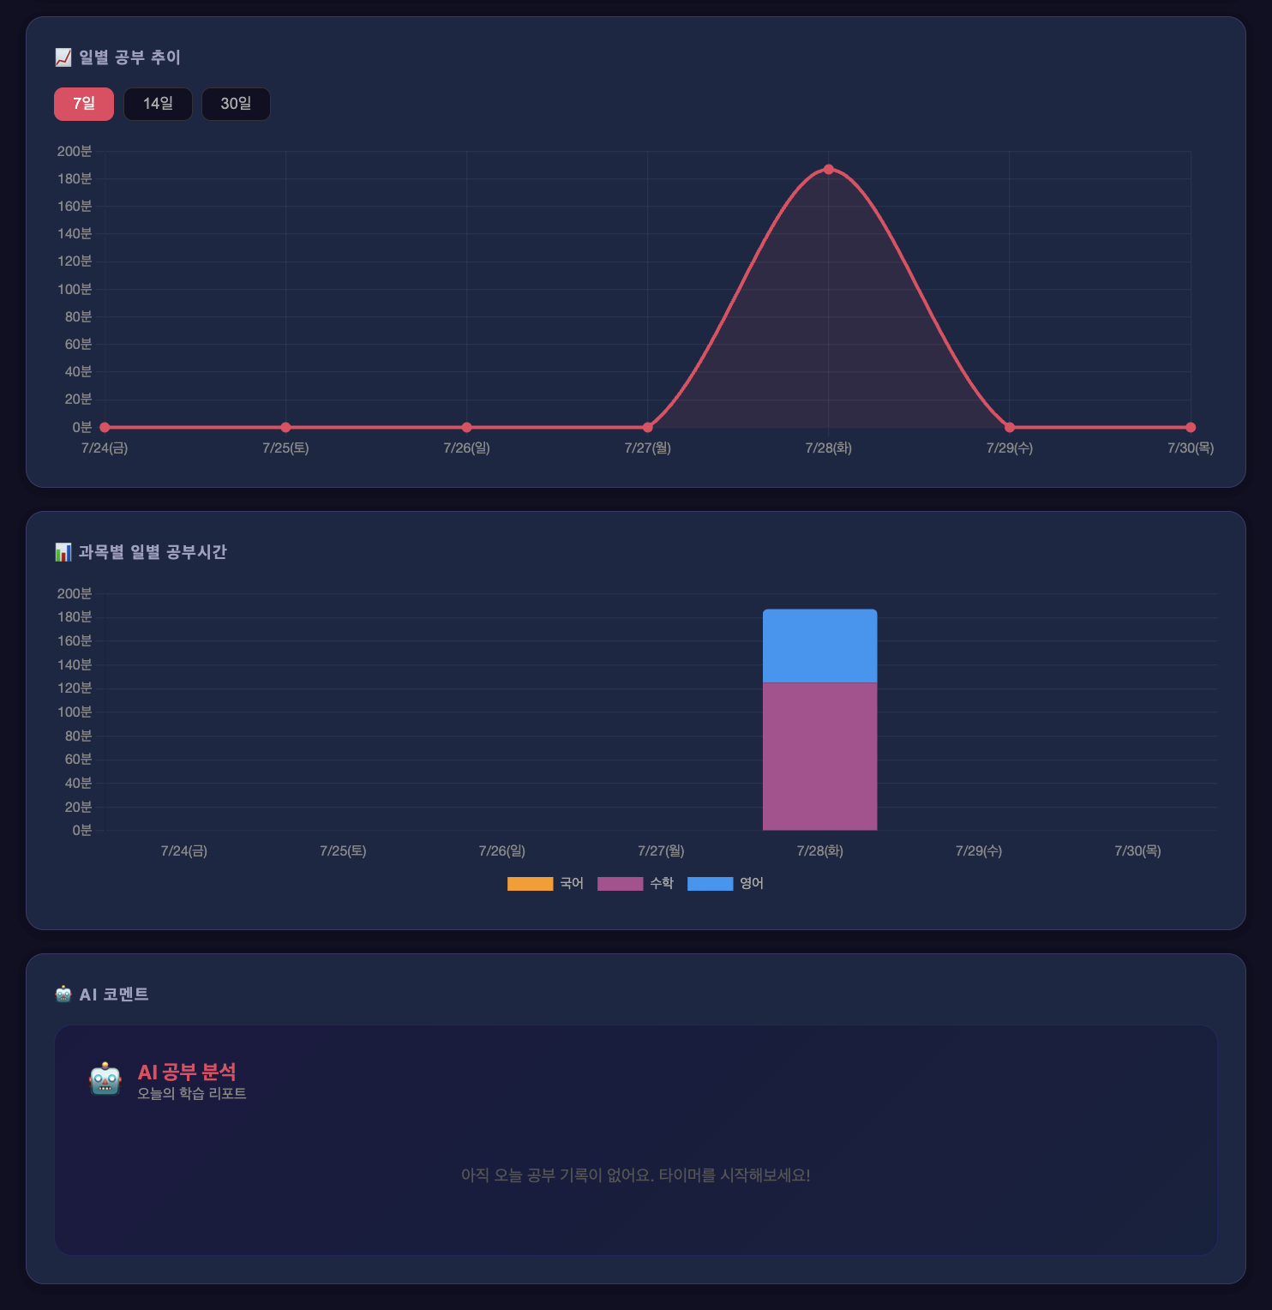

Slide 63
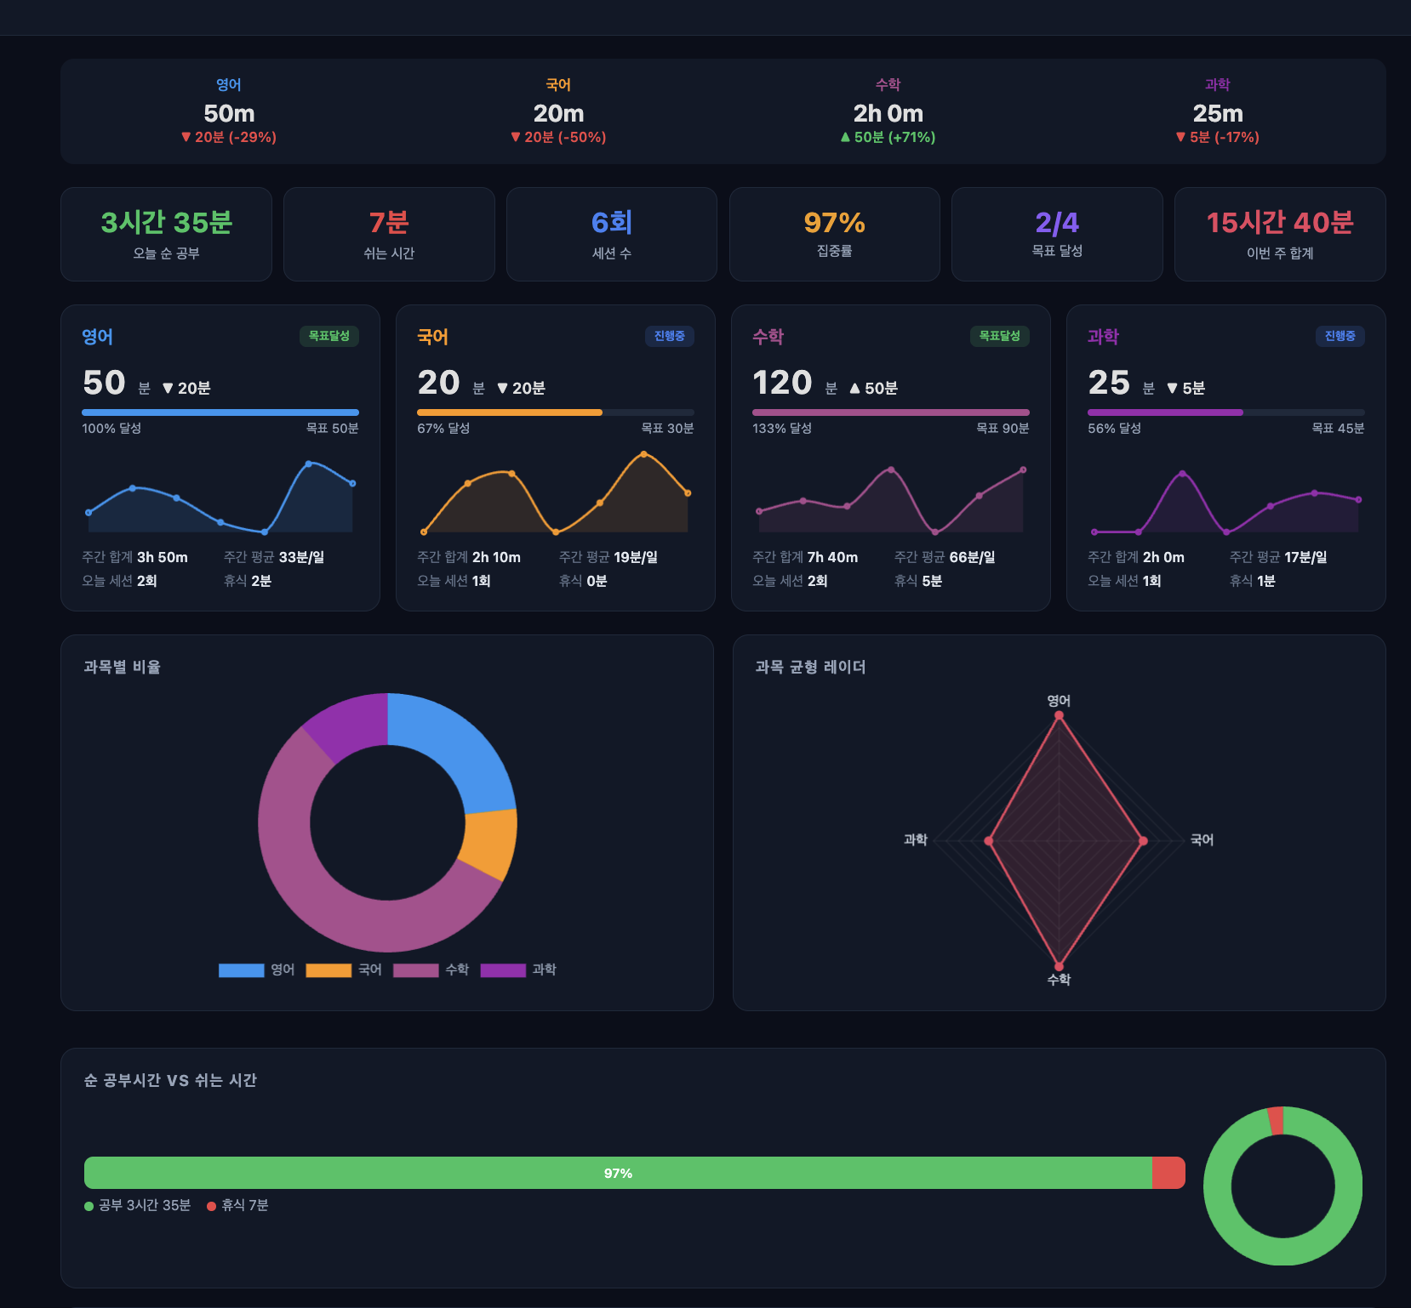
json 형태로 더미 데이터를 만들어서 제대로 보여주세요.
좀더 개선점이 보여요.
주식처럼 종목을 과목별로 제대로 만들어 주세요. AI 코멘트를 좀더 인포 그래프로 만들어 주세요.
json 형태로 추후에 서버에 주고 받기때문에 항목에 신경써 주세요.

Slide 64
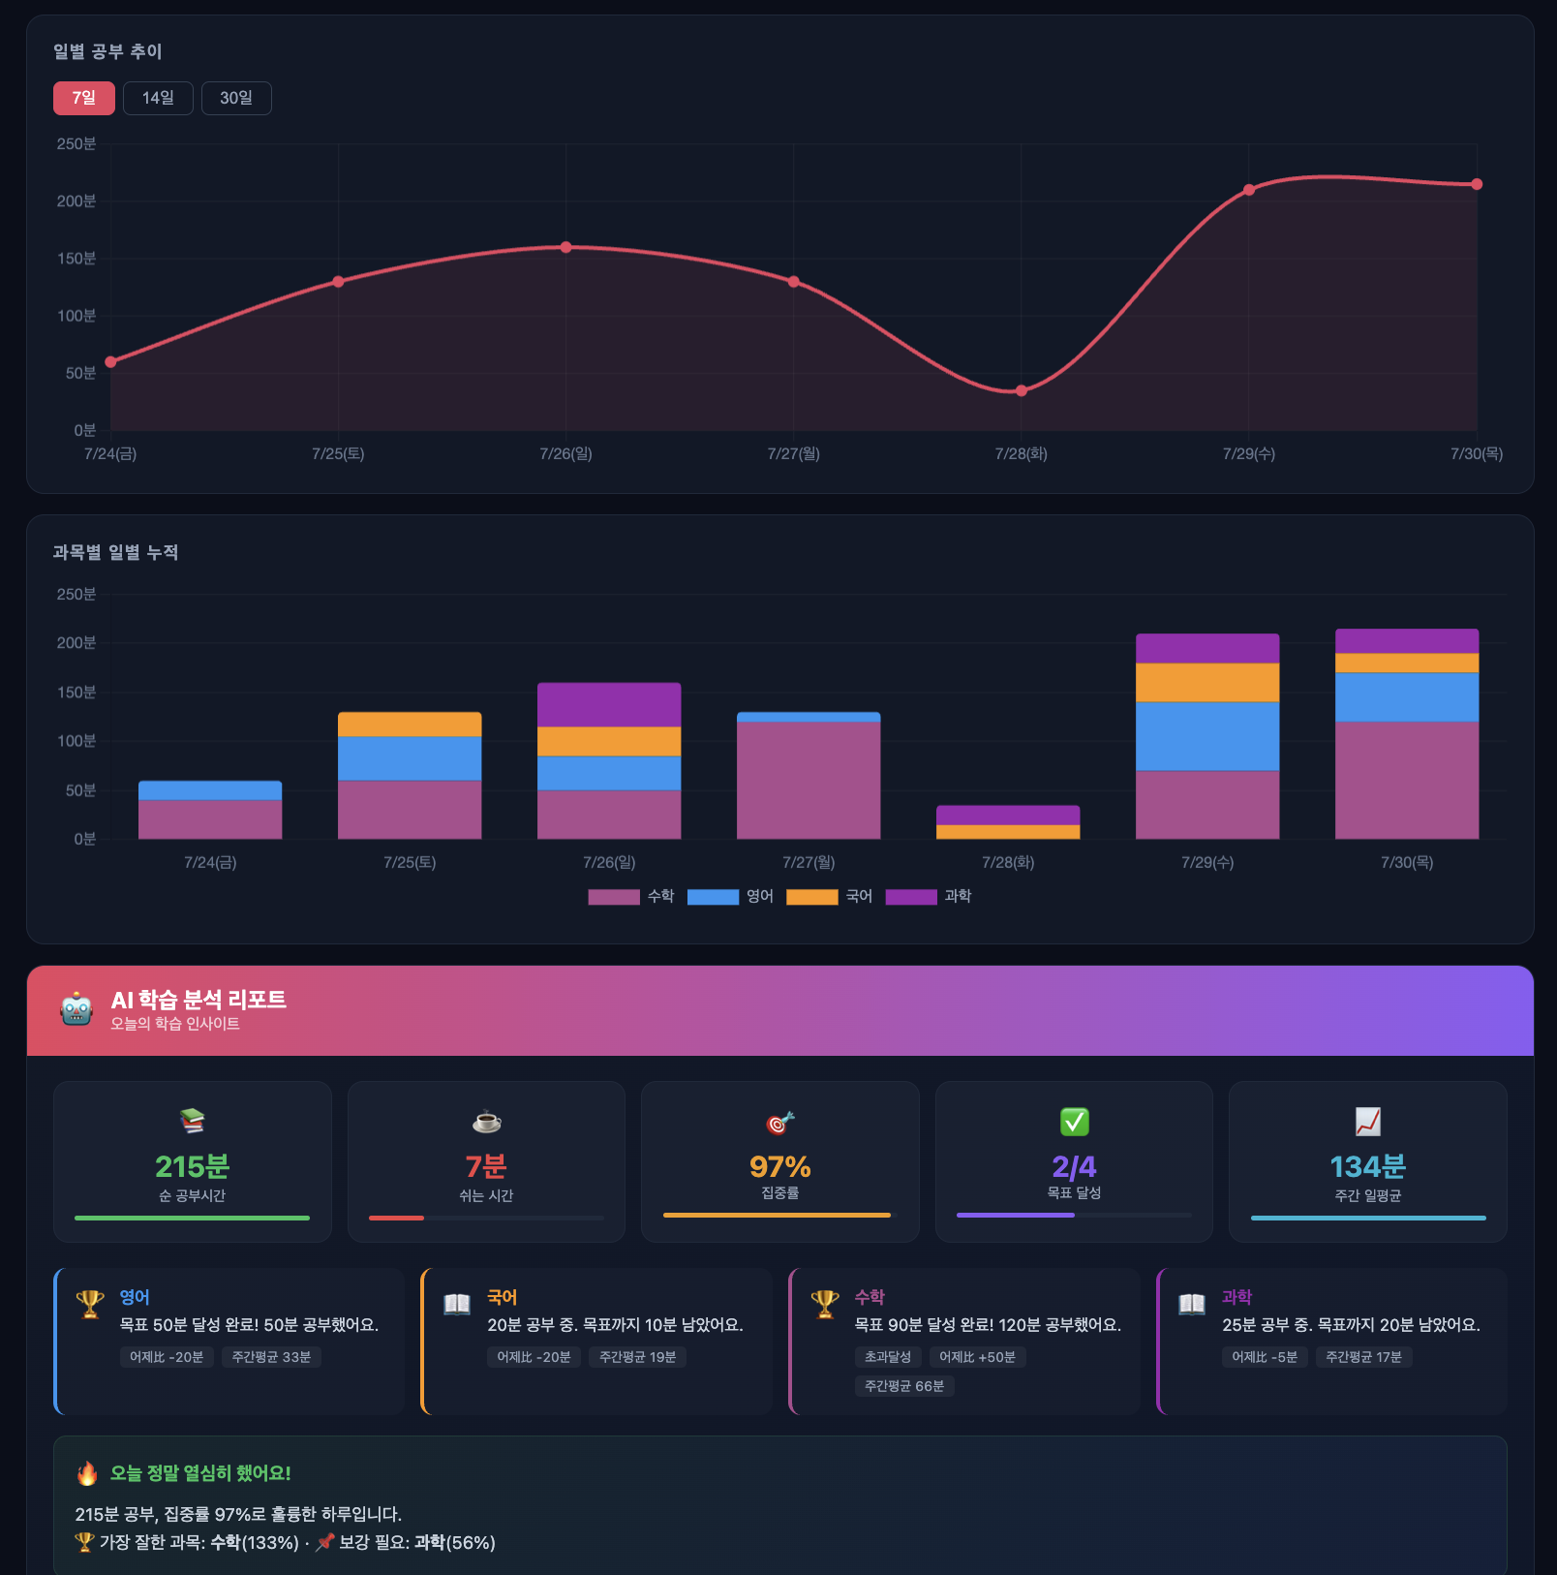

Slide 65
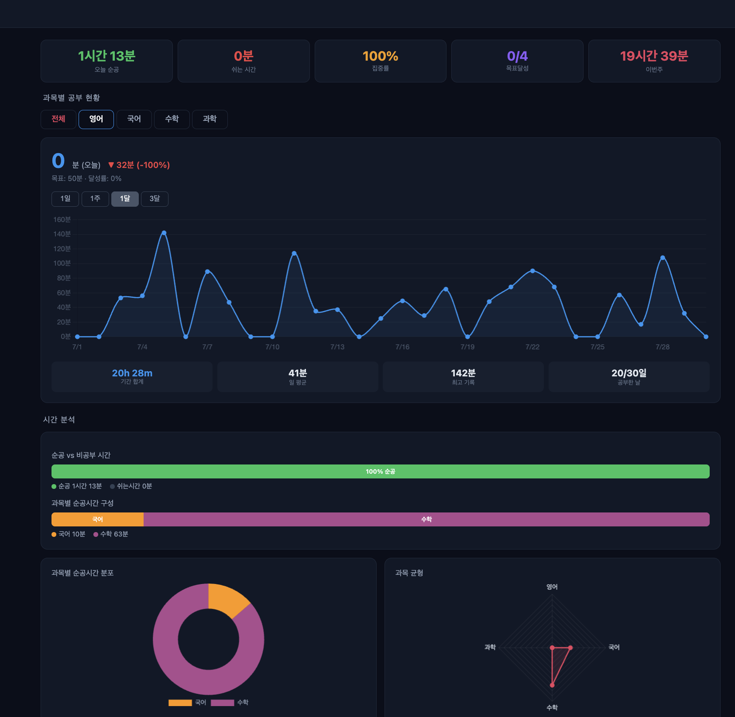
주식 종목당(과목별), 셋달, 한달, 일주일,일차로 4단계로 구분하여 차트형태로 보여주는 것이 좋을 듯 합니다. 그리고 좀더 단순했으면 합니다. 순공,그러지 않은 시간 갭과 그리고 과목별로 순공 시간의 분포도정도 생각하고 있다.
인포그래프쪽에 보고서 양식처럼 제대로 형식을 만들어서 보여주세요.

Slide 66
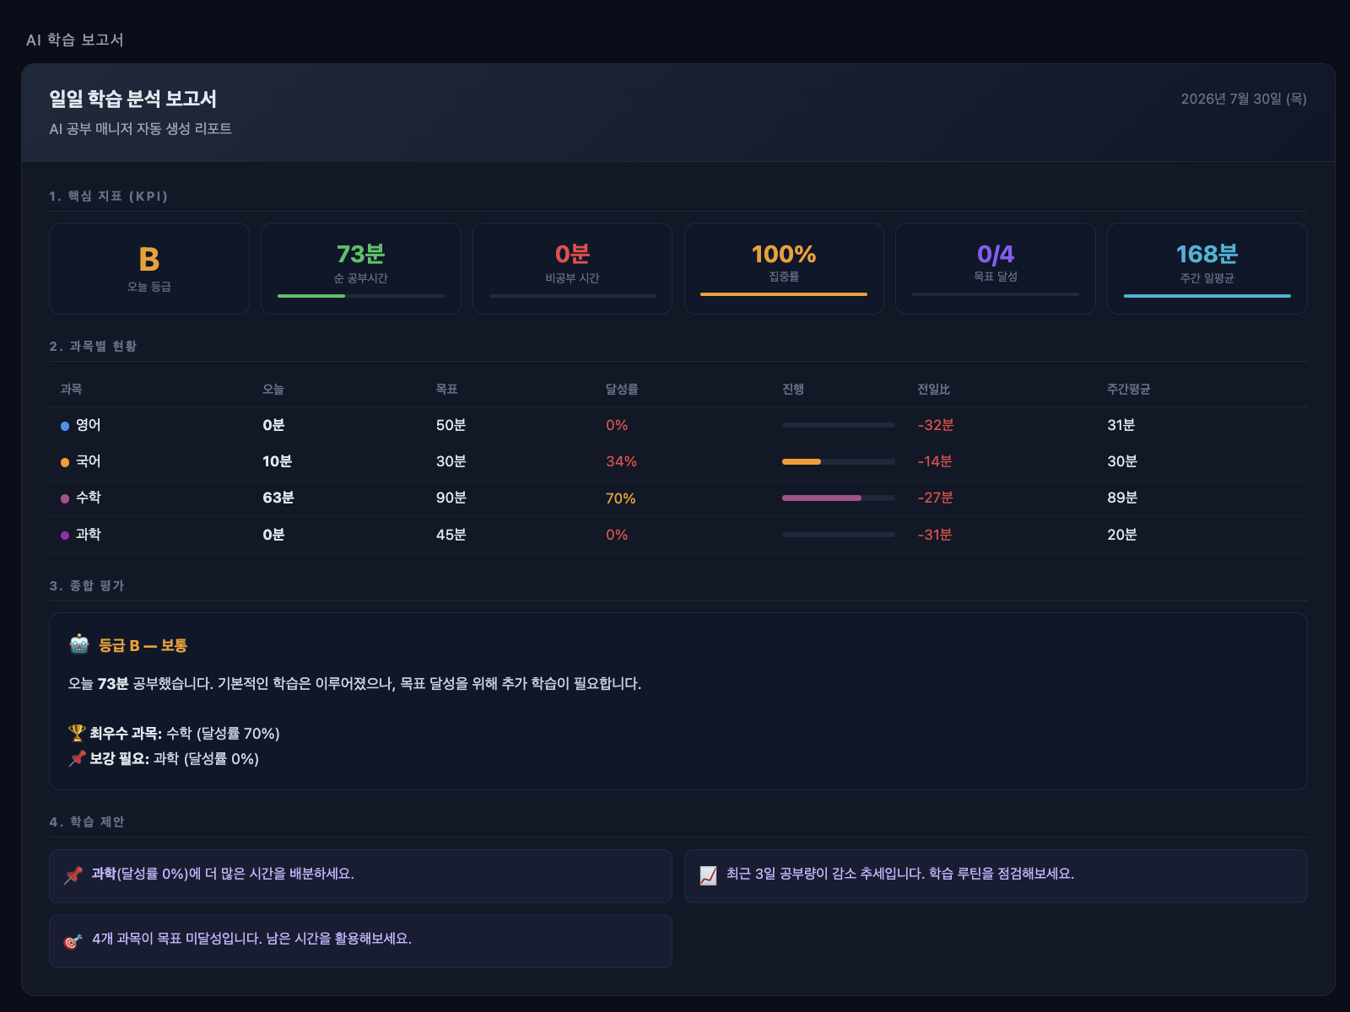

Slide 67
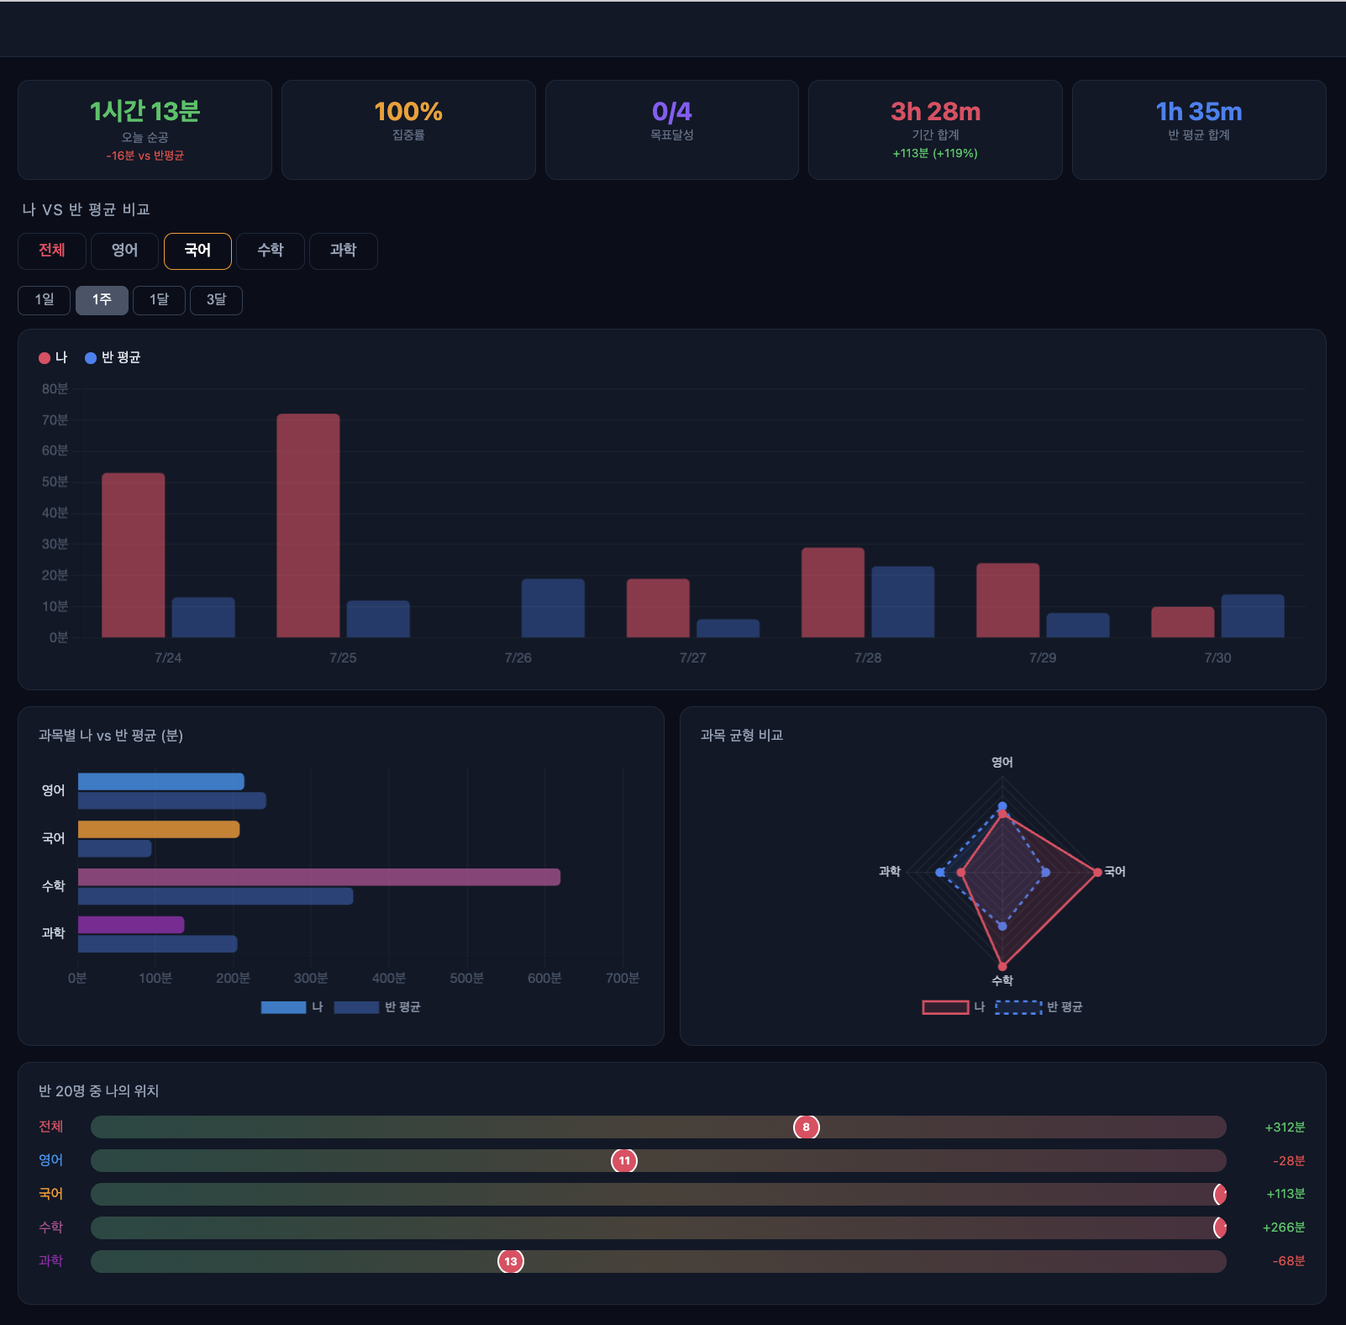
주식 그래프보다는 이전 상대 그래프로 분석하는 것이 더 좋을 듯 합니다. 뭔가 와 닿지가 않는다. 순공과 과목별로 내가 얼마만큼 했는지를 좀 더 느끼고 싶다. 그러면 상대적으로 같은 반 20명 친구들과 평균값으로 비교할 때 내가 공부한 시간을 비교 분석하는 것이 좋을 듯 합니다.

Slide 68
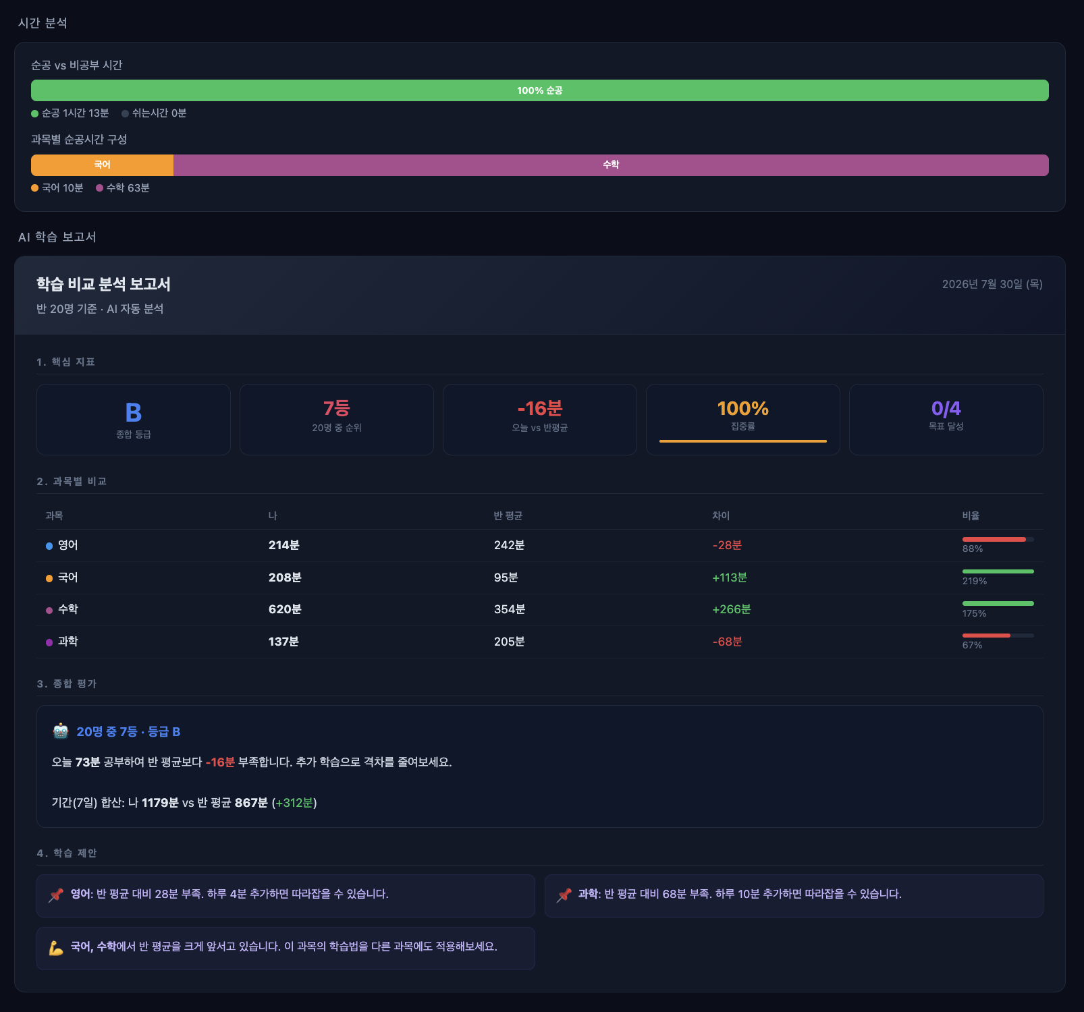

Slide 69
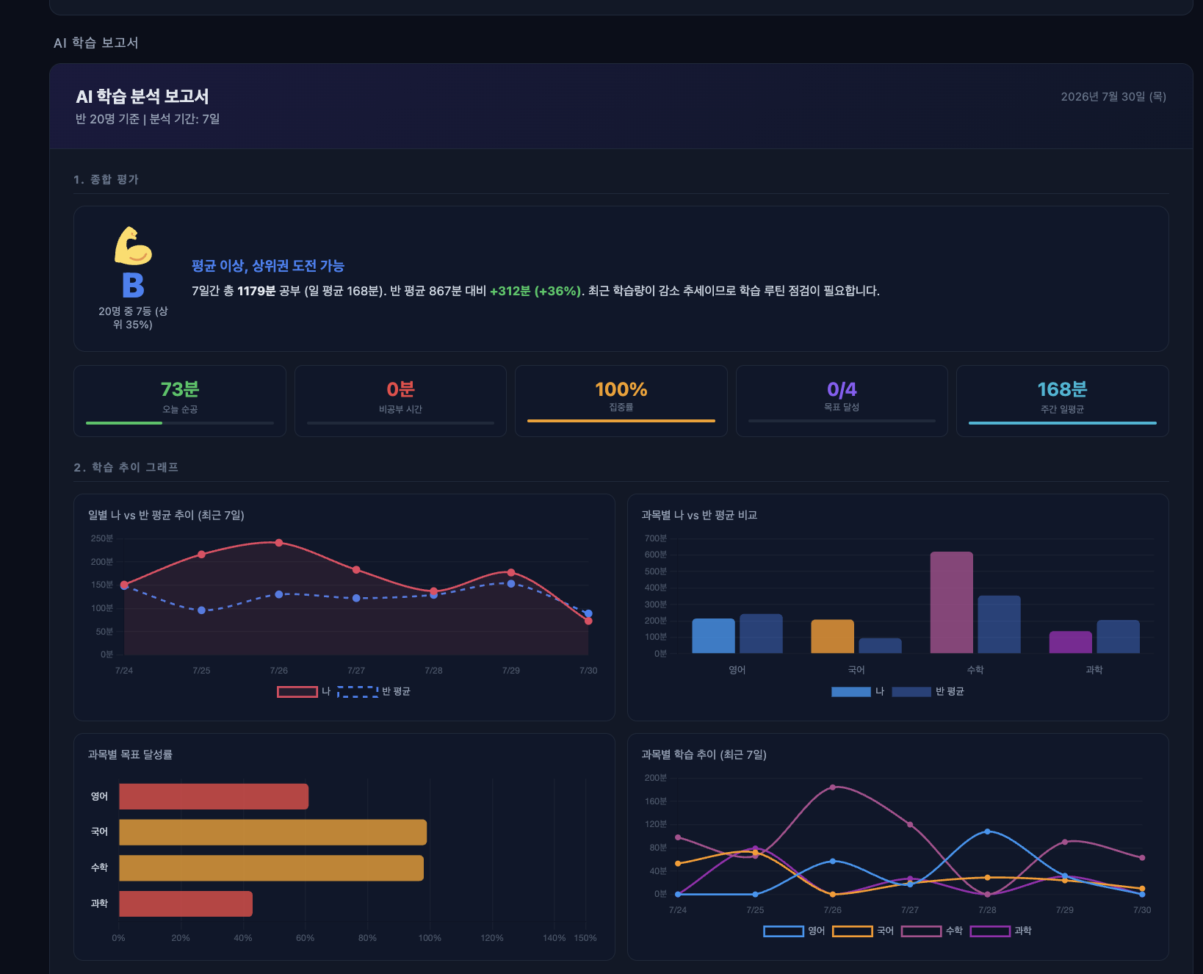
인포 그래프 부분에서만 제대로 만들어 주세요. 그래프와 코멘트가 많이 부족합니다. 캐릭터를 두어서 등급 및 상태를 표시해 주세요. 트위터 이모지를 사용해 주세요
화면상 깨집니다. 한 두개만 트위터 이모지를 사용하고 작게 사용해주세요. 나머지는 그래프로 보여주는 것이 좋다. 인포그래프 느낌과 보고서 느낌으로 다시 구성해 주세요.

Slide 70
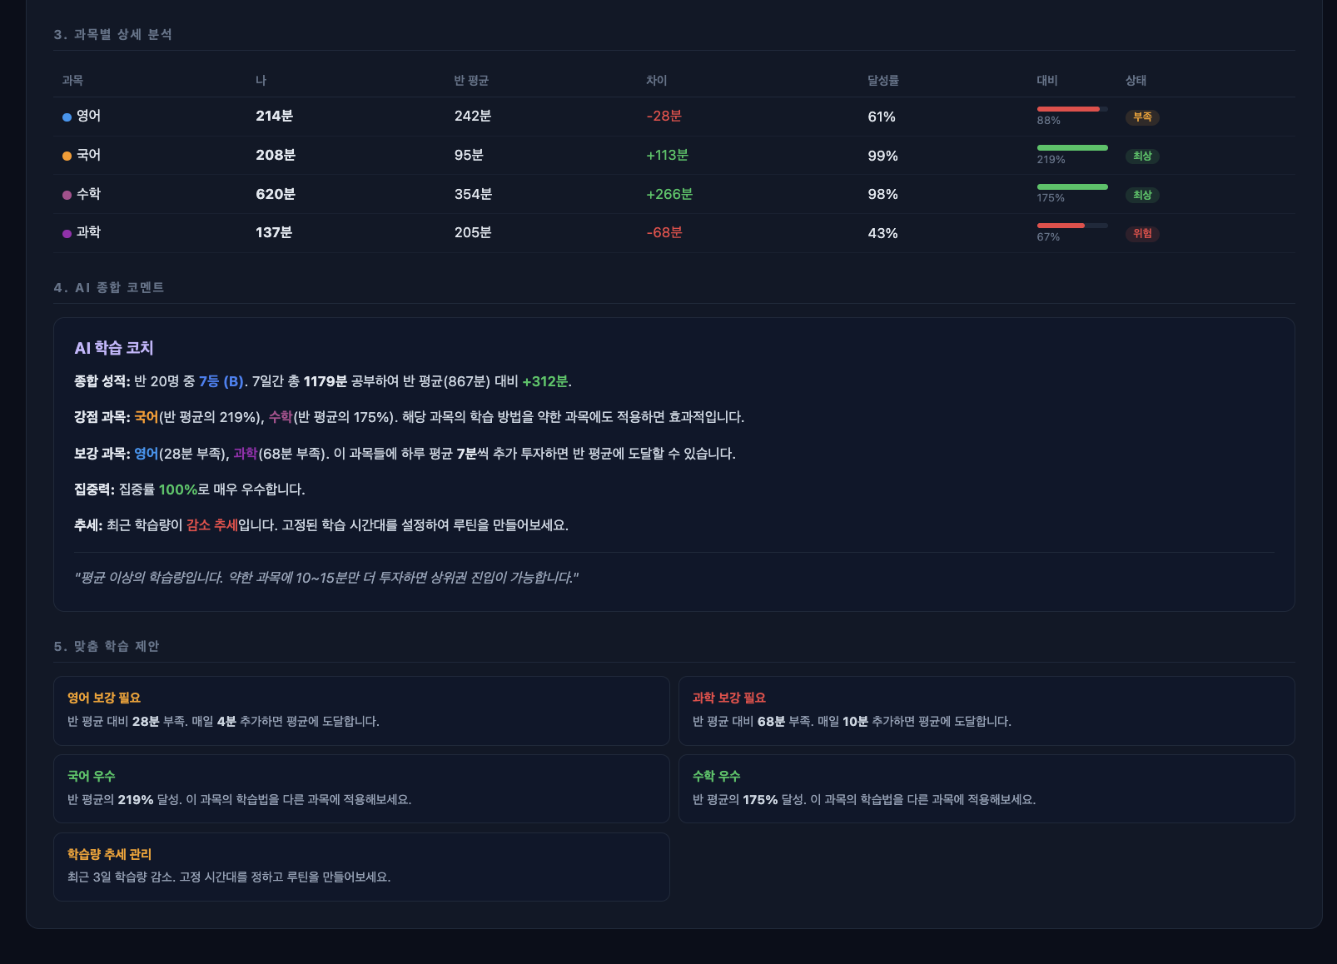

Slide 71
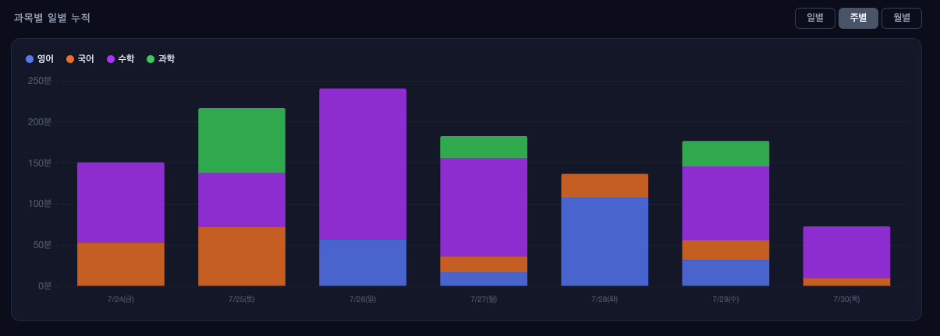
대시 보드에서 과목별 누적 그래프가 있었으면 해요. 이 부분이 추가되었으면 합니다. 좀더 개선해 주세요. 상단 오른쪽에 탭으로 일별,주별,월별정도 클릭하여 변경가능하도록 해 주세요. json 파일을 하나로 통일했으면 합니다. 추후에 관리하는 차원에서도 통합 파일로 만들어서 전달하는 것이 좋을 것 같아요.
과목별 색상을 좀더 다채롭게 구성해 주세요. 12가지 색상으로 만들어 주세요.

Slide 72
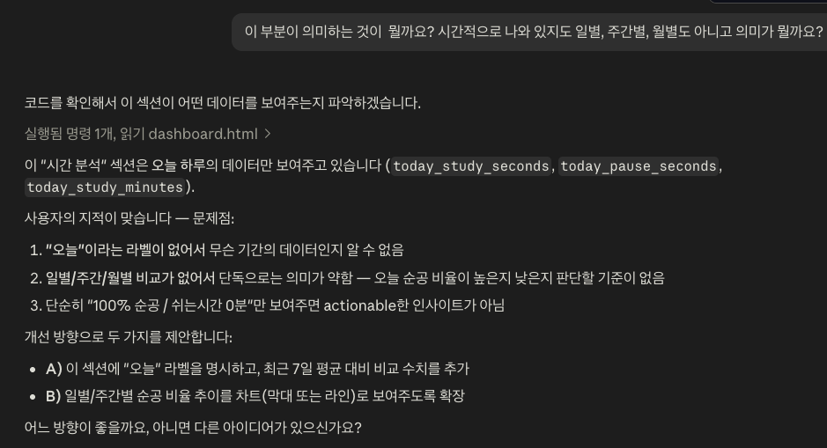
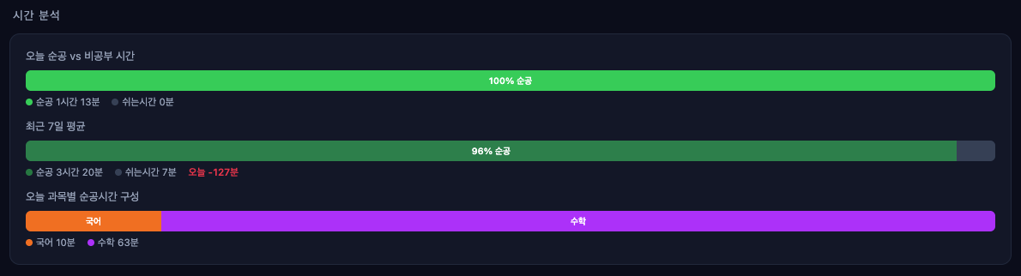
A

Slide 73
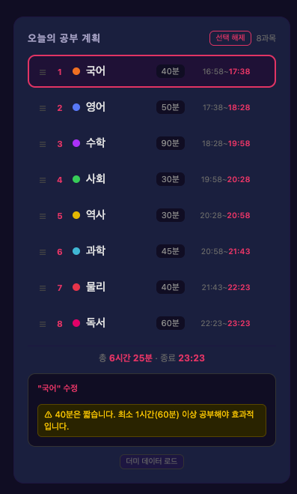
과목이 정해졌으면 좋겠습니다. 국어,영어,수학, 사회, 역사,과학,물리,독서 로 구분하여 콤보박스로 관리해 주세요. 그리고 더미 데이터도 업데이트 해 주세요.
왜 과목 선택이 안될까요?
국어 했다가 영어하고 또 국어할 수도 있고 이런식으로 할수도 있어요. 자유롭게 할 수 있도록 해 주세요. 공부 취향마다 다르기 때문입니다.

Slide 74
Backend Part

Slide 75
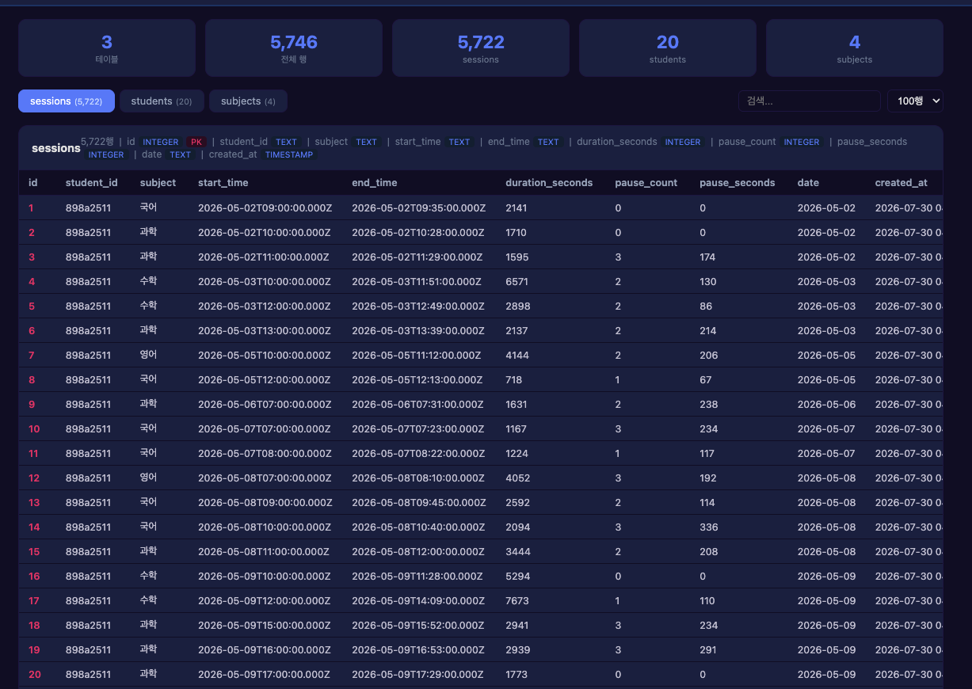
json 파일을 참조하여, 이제는 타이머와 flask를 연결하여 데이터를 저장하고 이를 활용하여 대시보드에 전달해야 합니다. 타이머 부분에서, 어떻게 데이터를 모이야 될까요? 그리고 반 평균값을 계산해야 하므로, 우리는 회원가입까지는 아니고 다른 사람들의 타이머 정보를 받고서 관리해야 합니다. 가장 쉬운 방법으로 알려주세요.
타이머 부분에서 우선은 반 평균 부분에서는 일부는 더미 데이터로 만들어 주세요. 그것을 바탕으로 정보수집을 하는데, 하나씩 추가해야 하면, CRUD를 완성해 주세요.서로간의 데이터 통신을 만들어 주세요.
데이터 DB는 sqlLite를 활용하는 것이 좋을까요? 그러면 좀 더 쉽게 관리할 수 있고 직접 확인하는 것도 쉬울 것 같아요.
웹 페이지에서 DB 데이터를 볼수 있을까요?

Slide 76


DB 결과가 너무 많다. 20명 기준으로 한달정도 데이터로 만들어 주세요. 그리고 좀더 보기 쉽게 영어 이름을 사용하는 것이 어떨까요? 웹페이지에서도 UI 부분에서도 영어 이름 및 중복 정의가 있었으면 합니다. 물론 하는 학생과 안하는 학생으로 현실적인 더미 데이터를 만들어 주세요.
DB 더미 데이터는 대시보드에서 반응이 되었을까요?

Slide 77



Slide 78


그러면 여기에서도 시간 타임에서도 건너뛰기는 누적 시간에서도 빠져야 합니다.

Slide 79

여기에서도 student_id 보다는 학생 이름으로 구분해 주세요. 내가 보기쉽게 보기 위함입니다.
duration_seconds 정확히 의미하는 것은? 왜 이렇게 길죠? 시간이 길면, 좀더 분으로 확산할 수 있을까요?
시간 타임은 보기가 불편해요. 분까지 표시해 주세요. 굳이 초까지 표시할 필요가 없어요 07-02 11:45 이런식으로 단순하게 보여주세요.

Slide 80

과목별 평균 공부 시간 통계 추가해 주세요.

